Slide 1
Ošetřovatelská péče v interních oborech Péče o chronickou ránu
Vladimíra Šípková
vedoucí konzultantka pro léčbu chronických ran
Ošetřovatelská poliklinika TN
ambulance chronických ran

Slide 2
Patofyziologie ran
Nehojící se rána vzniká v důsledku patofyziologických změn v organizmu (diabetes mellitus, ateroskleróza, nádorové onemocnění,…)
nebo působením vnějších podnětů (např. dlouhodobého lokálního tlaku) na
patofyziologicky změněnou tkáň
Hojí se per sekundam (často rány s rozsáhlou destrukcí tkáně)
Obvykle se hojí déle jak 4 týdny, délku hojení nelze předem určit
Při léčbě chronické rány je nutné mít na paměti, že je nutné zjistit příčinu vzniku rány a pokusit se ji odstranit
Termín chronická rána je podle EWMA z roku 2012 nahrazen termínem nehojící se rána

Slide 3
Patofyziologie nehojících se ran
Vznikají přechodem akutní rány do chronicity jako: - důsledek infekce - mikrotraumatizace kůže - prohloubení nekrózy na podkladě základního onemocnění - přítomnost přidružených onemocnění - dlouhodobé užívání některých léků – např. kortikoidy
Mezi chronické rány řadíme: - dekubity - bércové vředy arteriální a žilní etiologie - neuropatické kožní vředy (syndrom diabetické nohy) - exulcerované tumory - dehizcence - posttraumatické rány

Slide 4
Rány dělíme do několika skupin
Podle průběhu - akutní - kdy je poškozena jen kůže/sliznice nebo podkožní/podsliz­niční vazivo - chronické - kdy jsou zasaženy hlubší struktury jako nervově-cévní svazky, šlachy atd.
Podle rozsahu - zavřené, povrchové, v částečné tloušťce, v celkové tloušťce, komplikované - pokud poranění pronikne stěnou do tělních dutin, mluvíme o ráně penetrující
Podle vzniku - traumatické (mechanické), v důsledku patofyziologických změn v organizmu nebo působením vnějších podnětů na patofyziologicky změněnou tkáň ( bércové vředy, dekubity, diabetické defekty, …)
Podle choroboplodných zárodků - aseptické (bez zárodků), kontaminované(přítomnost zárodků, které nemusí vyvolat infekci), infikované (s přemnoženými mikroorganizmy)
Podle fáze hojení - nekrotická, povleklá, komplikovaná zápachem, infikovaná, granulující, epitelizující

Slide 5
Rána akutní a rána chronická
Akutní rána
Při vzniku akutní rány se předpokládá působení nějakého zevního činitele, který vede k poškození kůže a měkkých tkání
Podle etiologie se dělí na: - mechanické – traumatické ( zavřené, povrchové, perforující a komplikované) - termické - chemické - radiační
Chronická rána
Jako chronickou ránu označujeme sekundárně se hojící ránu, která se nehojí ani při ideálním ošetřování a dá se tudíž předpokládat, že došlo k narušení normálního reparativního procesu
Mezi chronické rány řadíme - bércové vředy venózní etiologie - arteriální kožní vředy - dekubity - neuropatické kožní vředy - kožní vředy v terénu lymfedému

Slide 6
Faktory ovlivňující proces hojení ran
Obecné vlivy Lokální faktory
Proces stárnutí kůže
Faktory týkající se konkrétní rány
lokalizace
velikost
hloubka
vzhled spodiny
sekrece
přítomnost infekce
stav okolí
zápach
Zdravotní stav pacienta
stav výživy
stav imunity
komorbidity
polypragmazie
Sociální podmínky pacienta
Psychický stav pacienta
Profesionalita převazu a znalost léčby
Etiologie rány a její stáří
Bolest

Slide 7
Klasifikace rány - hodnotící škály
Základní klasifikace: - stadium I : povrchová rána (epidermis, dermis) - stadium II : hluboká rána (zasahuje do subcutis ) - stadium III : postižení fascií - stadium IV : postižení svalstva - stadium V : postižení šlach, vazů, kostí - stadium VI : postižení velkých dutin
Hodnotící škály:
- riziko dekubitů - Nortonové, Bradenové, Hibbsové, Waterlowa, Tradena
- syndrom diabetické nohy - Wagnerova klasifikace
Dekubity se hodnotí čtyřmi stupni: - klasifikace podle Stirlinga

Slide 8
Dekubitus
Dekubitus je definován jako ohraničené odumření tkáně a vzniknout může kdekoli na těle u ležících a nehybných pacientů
Závisí na intenzitě tlaku dané hmotností těla a soustřeďuje se na kostní prominence (tlakové oblasti)
Proto dekubity nacházíme vždy nad tvrdým kostním podkladem
Za nejohroženější místa lze považovat sakrální oblast, paty, kyčle, sedací kosti, lokty a vnější kotníky
Ke vzniku dále přispívá neschopnost udržet moč a stolici
Nejméně odolné vůči tlaku jsou tukové vrstvy a hned potom svaly, které leží v hloubce
Proto tlakové poškození postupuje vždy z hloubky na povrch a ne naopak
Kůže je v tomto smyslu nejodolnější

Slide 9
Predilekční místa vzniku dekubitů

Slide 10
Predilekční místa vzniku dekubitů

Slide 11
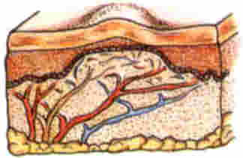
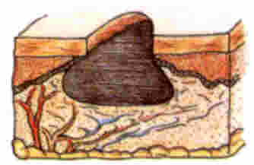
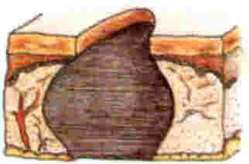
Dekubit postupuje z hloubky na povrch, ne naopak!

Slide 12
Příčiny vzniku dekubitů
Vnitřní faktory – celkové - nepohyblivost, inkontinence, změny stavu vědomí, vyšší věk, souběžná choroba, špatný stav výživy - malnutrice, dehydratace
Vnější faktory – lokální
- nepřerušovaný tlak - zejména v místech mezi podložkou a pacientem, přičemž
nerozhoduje ani tak síla tlaku, jako doba jeho trvání
- střižné síly (nůžkový efekt) - proti sobě se pohybují vrstvy kůže
s podkožím a svaloviny a zároveň se natahují a zužují cévy - rozvíjí se ischemie
- tření po jiném povrchu - vznik mikrotraumat
- vlhkost - snižuje odolnost
- neupravené lůžko - např. shrnuté prostěradlo způsobuje dráždění a otlaky

Slide 13
Zhodnocení rizika vzniku dekubitů

Slide 14
Léčba dekubitů
Celková:
Zhodnocení celkového zdravotního stavu
Vytvoření celkových podmínek pro hojení dekubitů - pohybový režim - úprava výživy, pitný režim - léčba základního onemocnění
Lokální:
Vlhká terapie – podpora hojení, snížení rizika infekce, minimalizace bolesti

Slide 15
Preventivní opatření
Prevence primární
- je zaměřena proti vzniku určitého problému
(vzniku nemoci, chronické rány, …)
Prevence sekundární
- se snaží zabránit dalšímu rozvoji již vzniklého problému
(komplikace nemoci, chronické rány, …)

Slide 16
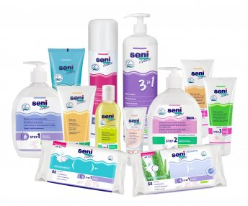
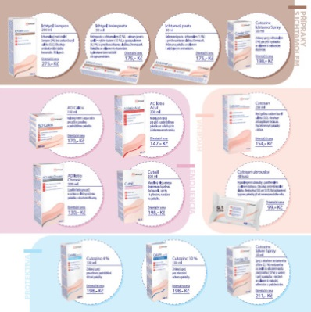
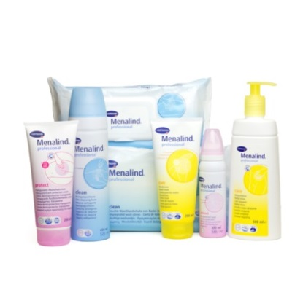
Prevence vzniku dekubitů
Hygiena
Pokožku je nutno udržovat čistou
Po umytí je třeba pokožku dobře vysušit - ne třením, ale lehkým tlakem
Po osušení je vhodné použít regenerační přípravky, aby byla pokožka přirozeně vláčná
Zvýšená hygiena je potřeba u inkontinentních pacientů, protože kůže je ohrožena nejen stálým vlhkým prostředím, ale i agresivními látkami, které narušují ochranný kožní plášť a dochází k napadení plísněmi a choroboplodnými zárodky
Používat přípravky neparfemované (Seni Care, Menalind, Dr. Konrád, …)

Slide 17
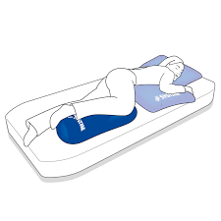
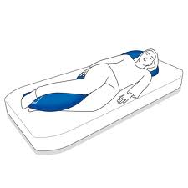
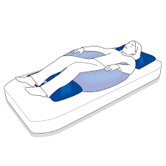
Prevence vzniku dekubitů
Polohování
Rizikové pacienty je nutno polohovat nejdéle po dvou hodinách (Z - PB - Z - LB)
Při polohování na boky stačí úhel polohy k podložce 30°
Používat vhodné polohovací pomůcky
Pokud lze, používat aktivní matrace a polohovací lůžka

Slide 18
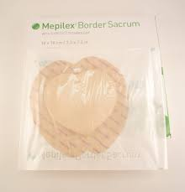
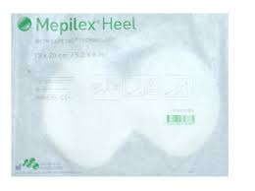
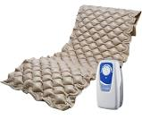
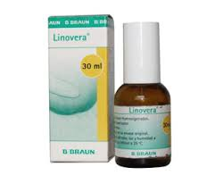
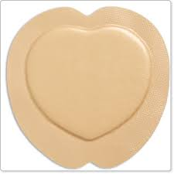
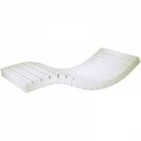
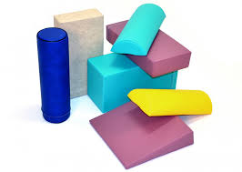
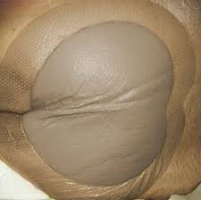
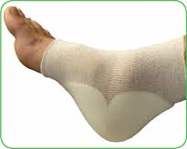
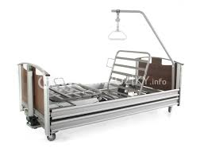
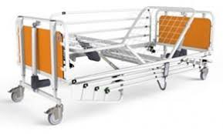
Prevence vzniku dekubitů
Polohovací pomůcky, matrace, lůžka
Materiály pro vlhkou terapii
Masážní olej

Slide 19
Prevence vzniku dekubitů
Na co pozor!!!
Na zátěž pat při lehu na zádech!
Na kotníky a vnitřní strany kolen při lehu na boku!
Nezapomínat na fyziologické postavení všech kloubů!
Na kontraktury končetin při dlouhodobém udržování ve stejné poloze!
Při manipulaci používat podložku při posunu na lůžku!
Vyvarovat se manipulaci třením a střižnými silami!
Udržovat horní část těla v co nejnižší poloze, aby nedocházelo k posunu na lůžku!

Slide 20
Prevence vzniku dekubitů
Výživa
Podávat kvalitní stravu – vhodná forma – správně vyvážená strava - bílkoviny, tuky, cukry, vitamíny, minerální látky, stopové prvky
Dostatečná hydratace
Podávat vhodné nutriční doplňky

Slide 21
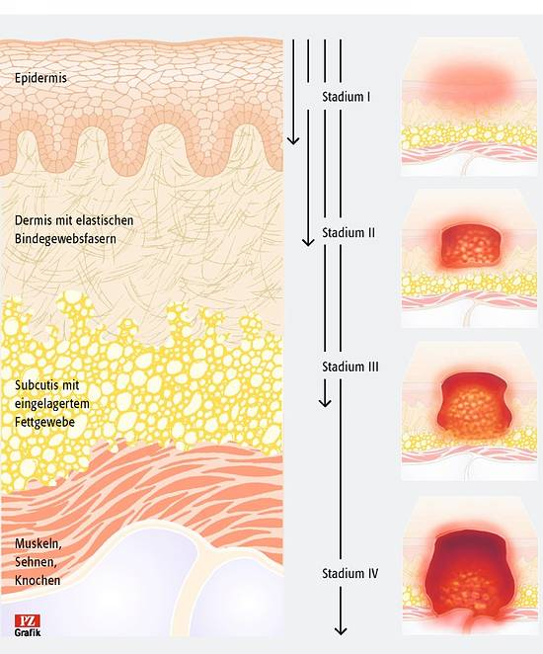
Stupně dekubitů
1. stupeň = erytém
2. stupeň = puchýř
3. stupeň = nekróza
4. stupeň = komplikovaný vřed

Slide 22
Dekubitus I. stupně
Na neporušené kůži se objevuje neblednoucí zčervenání, oblast je oteklá, teplá a nebolestivá
Nemocný však pociťuje pálení, svědění pokožky
Změny jsou reverzibilní = vratné
Při stisknutí kůže na krátký okamžik - nezbělí, ale zůstane zarudlá

Slide 23
Dekubitus II. stupně
Dochází k poškození pokožky a kůže, vytváří se puchýře
Tato fáze je velmi bolestivá
Okraje jsou navalité, vzniká zánět kůže
Anatomicky se jedná o poškození epidermis a dermis

Slide 24
Dekubitus III. stupně
Poškození zasahuje podkožní vrstvy, v nichž může docházet k odumírání tkáně
Tvoří se hluboký vřed, který je často kryt suchou černohnědou krustou (strup) z odumřelých buněk nebo vlhkým žlutohnědým povlakem
Objevuje se teplota a nechutenství jako jedny z mnoha odpovědí lidského těla na probíhající zánět

Slide 25
Dekubitus IV. stupně
Úplná ztráta kůže s destrukcemi, nekróza tkáně, poškození svalových struktur, rány jsou infikované
Nebezpečí osteomyelitidy (zánětu kostí), celkové sepse
Tyto rány jsou pokryty černohnědou krustou z buněk odumřelé tkáně

Slide 26
Neidentifikovatelný dekubitus
Dekubitus, který lze hodnotit podle velikosti a zbarvení
Je bez sekrece, nevíme hloubku ani co je pod kůží, která je pevná a nelze odloučit

Slide 27
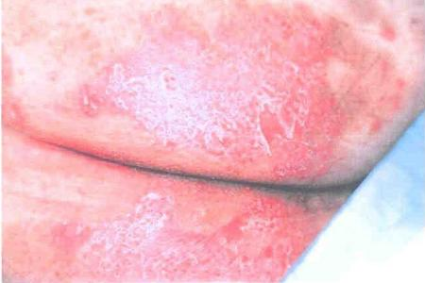
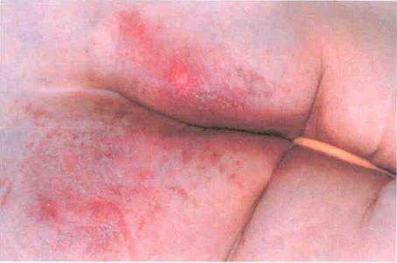
Plenková dermatitida
Kontakt s močí a stolicí, okluze plenkou
Zvýšená teplota, vlhkost, tření
Macerace pokožky
Fekální enzymy, agresivní prací prášky, nevhodná kosmetika k péči o kůži, antiseptika
Candida albicans, bakterie

Slide 28
Bércový vřed
BV venózní
BV arteriální

Slide 29
Definice onemocnění
Bércový vřed lze definovat jako ztrátu kožní substance, zasahující různě hluboko do podkoží. Je to porucha anatomické struktury a funkce kůže. Hojení bércového vředu probíhá per secundam – výstavbou nové tkáně
Bércový vřed je onemocnění chronické, často recidivující, zpravidla spojené s dlouhou dobou hojení a s vysokými náklady na léčbu. Prevalence bércového vředu v populaci dospělého věku se pohybuje mezi 0,3-1 %, ve věkových skupinách nad 70 roků se zvyšuje až na 5 %
V každé věkové skupině bércový vřed s sebou přináší problémy zdravotní, ekonomické, sociální a psychologické, neboť významně snižuje kvalitu života nemocného
Příčina bércového vředu může být rozmanitá. Převážná část bércových vředů 57-85 % má příčinu žilní, přibližně 10 % je původu arteriálního, zbývající část má příčinu jinou – erysipel, po úrazu, dědičná dispozice, obezita, sedavé zaměstnání, dlouhé stání, hormonální léčba, nevhodná obuv, …
Prognóza onemocnění je proto ve většině případů podmíněna patologicko-anatomickým a funkčním stavem žilního a arteriálního systému. Kromě těchto ukazatelů ovlivňuje hojení bércového vředu řada faktorů místních a celkových

Slide 30
Bércový vřed - žilní
Venózní bércový vřed - ulcus cruris venosum je chronický defekt bérce, který vzniká v důsledku primární, ale častěji sekundární venózní insuficience (nedostatečnosti)
Vlivem stagnace žilní krve a žilní hypertenze dochází postupně k atrofii kůže na bércích, kterou provází suchost a olupování kůže, tvorba hemosiderinových pigmentací a sklon k ekzémům
Defekty mohou vzniknout i bez zjevné příčiny, například nepatrným podrážděním pokožky, ze kterého se postupně vyvine mělký mokvající vřed
Venózní bércové vředy mohou být poměrně velké, obvykle nebolestivé a spodina bývá potažena fibrinovým povlakem
Často masivně secernují a jsou náchylné k infekci – pak mohou i značně zapáchat

Slide 31
Bércový vřed - arteriální
Vznik arteriálního bércového vředu je následkem ischemické choroby dolních končetin (periferního arteriálního obliterujícího onemocnění), respektive jejím čtvrtým stadiem
Nepodaří-li se předejít vzniku ulcerace včasnou preventivní léčbou, vzniká většinou náhle, rychle progreduje, a to nejčastěji v následujících lokalizacích: - akrální (vzdálená) místa, jako prsty u nohou, prostory mezi prsty, na patách, mohou ovšem vzniknout i kdekoli jinde na dolních končetinách
Arteriální vřed bývá velmi bolestivý (kromě přidružené diabetické neuropatie) a také hluboký – nezřídka sahá až po fascii nebo ke kosti
Toto onemocnění doprovází jen minimálně nebo vůbec nehmatatelný puls na příslušných arteriích, index kotníkového tlaku (ABPI) menší než 0,6, zpomalený kapilární návrat a hladká chladná pokožka s dystrofickými změnami

Slide 32
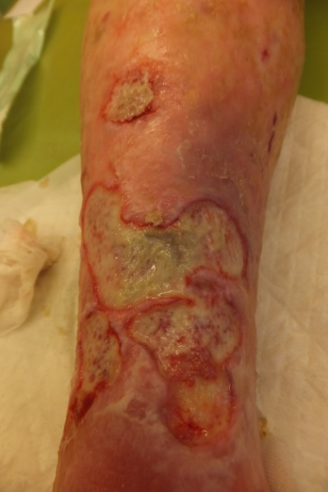
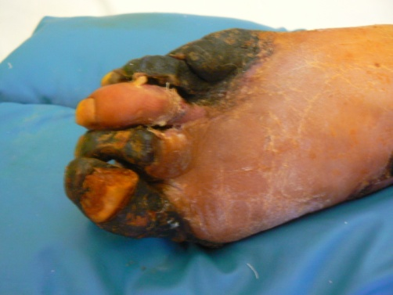
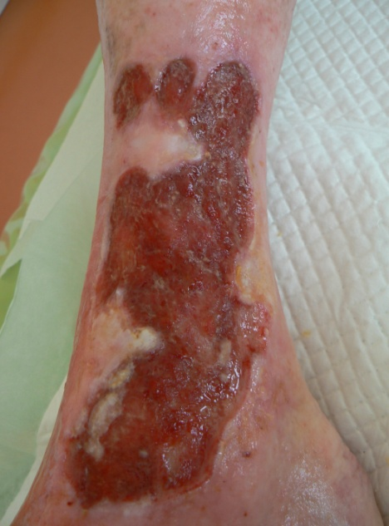
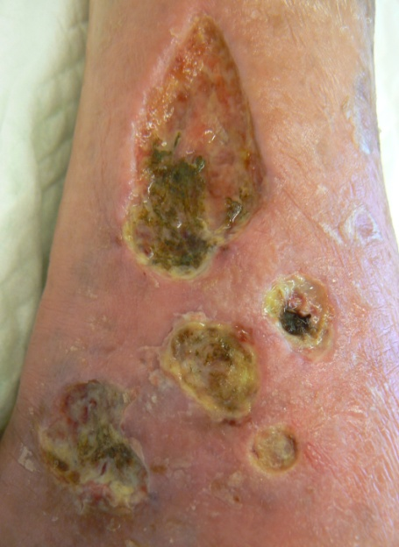
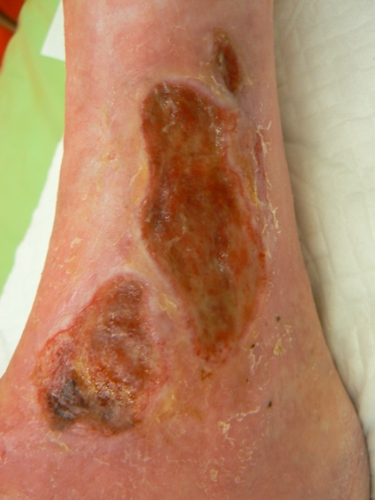
Ischemické rány
Možnost by-passu – podle zdravotního stavu
Amputace k záchraně končetiny, z vitální indikace
Velká bolestivost, vyčerpání

Slide 33
Změny v okolí BV v důsledku žilní nedostatečnosti
Otok, který je obvykle prvním příznakem dekompenzace žilního oběhu. Nejvýraznější je v krajině kolem kotníků, zejména ve večerních hodinách. Zpočátku přes noc mizí, později se stává trvalým.
Pigmentace – skvrny světle až temně hnědé barvy, jsou podmíněny železitým pigmentem v okolní tkáni, který se uvolňuje z červených krvinek. Jsou známkou zvýšené propustnosti žilní stěny.
Dermatitida ze stázy – se projevuje suchou, růžově zbarvenou, svědivou kůží. V dalším průběhu se barva stává sytější a dochází k mokvání.
Mikrobiální ekzém – se projevuje výsevem červených pupínků a neštoviček se zkaleným obsahem.
Hyperkeratóza – zvýšeně rohovatějící suchá kůže, která je rozčleněna do „políček“, mezi kterými se může objevit mokvání.
Lipodermatoskleróza – plošný tvrdý infiltrát, postihující dolní třetinu až polovinu bérce. Vzniká vazivovou přeměnou původně měkkého otoku.
Papilomatóza – měkké bradavčité výrůstky, které mohou dosáhnout gigantických rozměrů.
Atrophia blanche (bílá atrofie) – lesklá, perleťovině zbarvená ložiska s tenkou kůží a prosvítajícími cévkami. Tyto okrsky mají tendenci k rozpadu a vzniku bolestivých vředů nepravidelných tvarů, se špatnou hojivou tendencí.

Slide 34
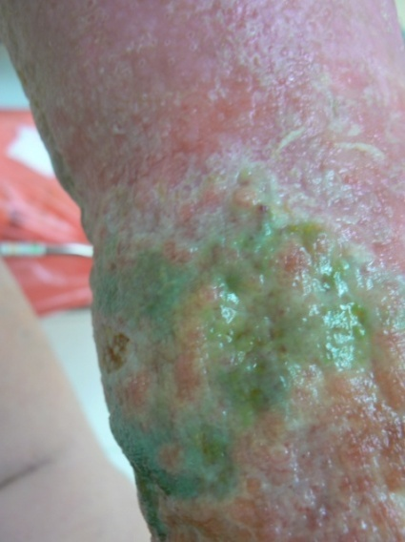
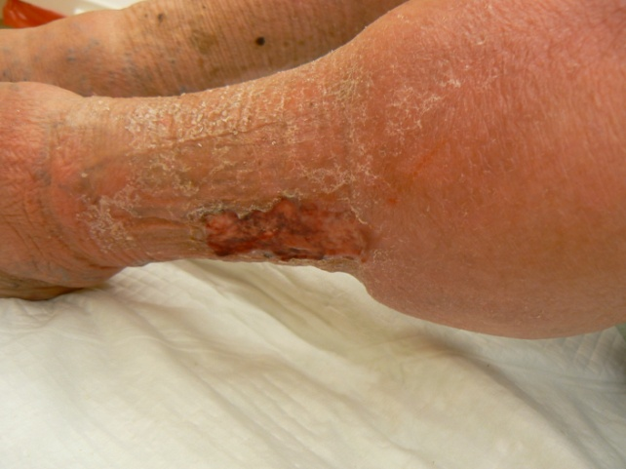
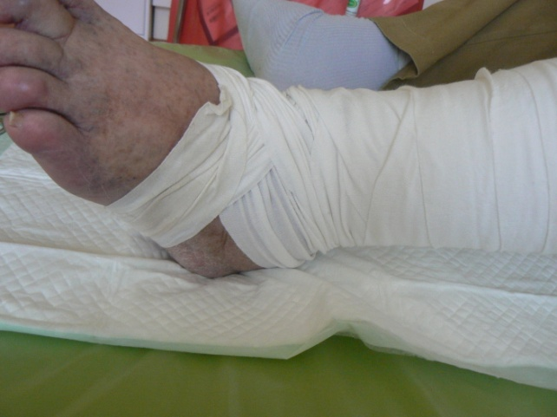
Časté komplikace léčby BV
Infekce v ráně
Otoky ze špatně naložené bandáže
Nepoužívání bandáží
Nedostatečná domácí péče – hygiena, ošetřování defektů, …
Špatný stav výživy

Slide 35
Co dělat, aby nás nohy nezradily?
Každý den si najděte čas na pohybovou aktivitu
Vyvarujte se jednostranné zátěže, jako je dlouhé stání nebo sezení
Udržujte dolní končetiny ve zvýšené poloze
Neseďte s překříženýma nohama
Choďte v botách s nižším podpatkem
Nenoste oblečení stažené v oblasti třísel či kolen
Dbejte na hygienu dolních končetin
Sprchujte nohy střídavě teplou a studenou vodou
Udržujte si optimální tělesnou hmotnost
Stravujte se podle zásad zdravé výživy

Slide 36
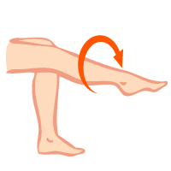
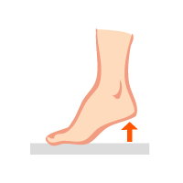
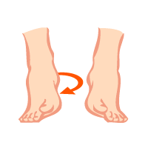
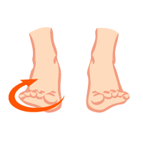
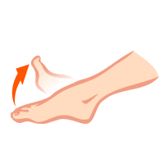
Gymnastika pro zdravé nohy
Postavte obě nohy na zem. Pomalu posouvejte nohu po plosce dopředu co nejdále a potom zase zpět. Cvičení opakujte nejméně 30x s každou nohou
Přednožte. Nohou opisujte malé kruhy ve směru hodinových ručiček. Cvičení opakujte nejméně 5x s každou nohou
1.
4.
Opřete špičku nohy o podlahu. Patou opisujte půlkruhy na pravou a levou stranu. Cvičení opakujte nejméně 30x s každou nohou
Opřete špičku nohy o podlahu. Pomalu zdvihejte a zase položte patu. Cvičení opakujte nejméně 30x s každou nohou
2.
5.
Opřete patu o podlahu. Pomalu zdvihejte a zase položte špičku. Cvičení opakujte nejméně 30x s každou nohou
Opřete patu o podlahu. Špičkou opisujte půlkruhy na pravou a levou stranu. Cvičení opakujte nejméně 30x s každou nohou
3.
6.

Slide 37
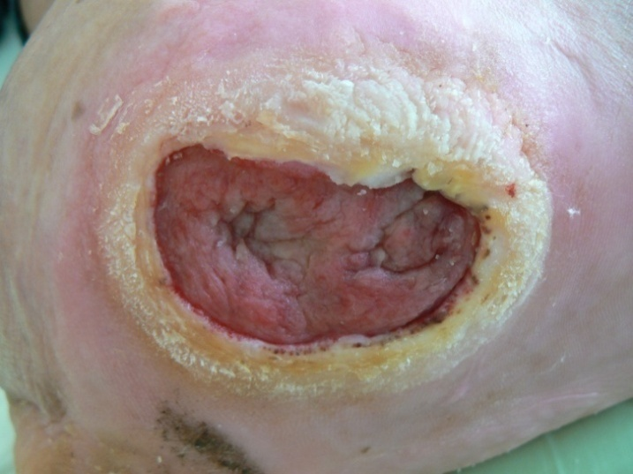
Diabetický vřed
Syndrom diabetické nohy je jednou z nejčastějších pozdních komplikací diabetu, který významně ovlivňuje kvalitu života pacientů s diabetem
SDN je dle WHO definován jako infekce, ulcerace nebo destrukce hlubokých tkání nohy spojená s neurologickými abnormalitami a s různým stupněm ischemické choroby dolní končetiny (ICHDK)

Slide 38
Syndrom diabetické nohy
Lokalizace - část končetiny distálně od kotníků včetně kotníku - puchýře, drobné eroze, léze, malá poranění, ulcerace
Změny probíhají dlouhodobě a bez bolesti, často skryty pod nenápadným kalusem s drobnou ulcerací
Klasifikace podle Wagnera je založena na posouzení hloubky ulcerace a přítomnosti infekce:
- stupeň 0: noha s vysokým rizikem ulcerací
- stupeň 1: povrchová ulcerace
- stupeň 2: hluboká ulcerace zasahující šlachy nebo kloubní pouzdro
- stupeň 3: hluboká ulcerace s flegmónou, abscesem nebo osteomyelitidou
- stupeň 4: lokalizovaná gangréna
- stupeň 5: gangréna celé nohy

Slide 39
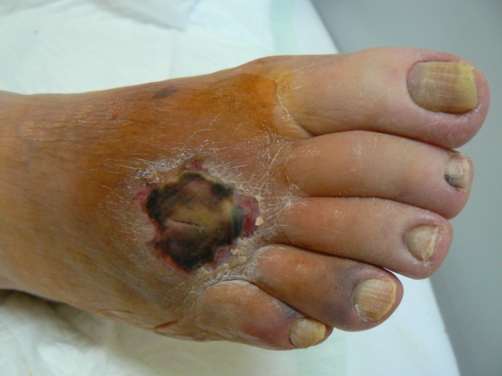
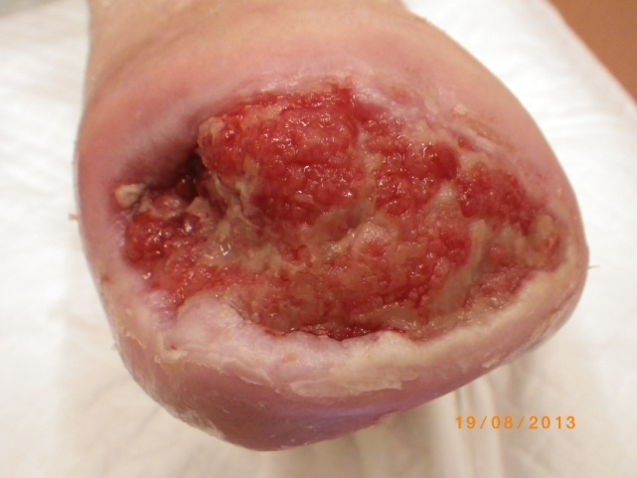
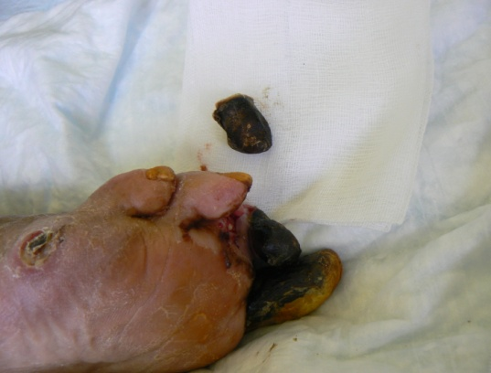
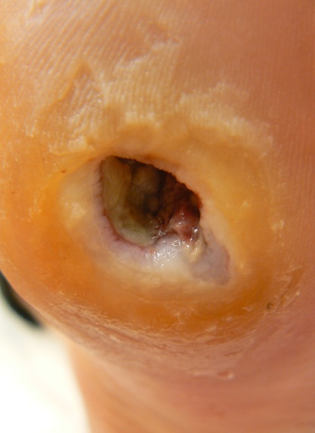
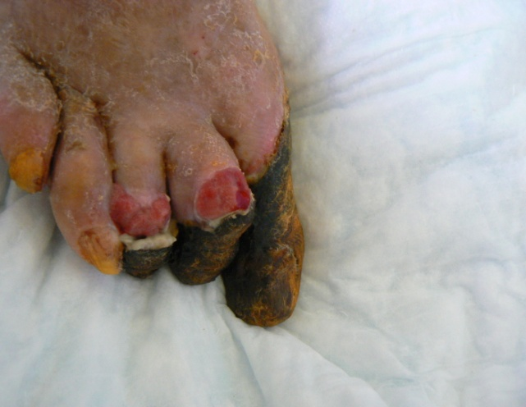
Diabetické rány
Ošetřovat podle dané situace

Slide 40
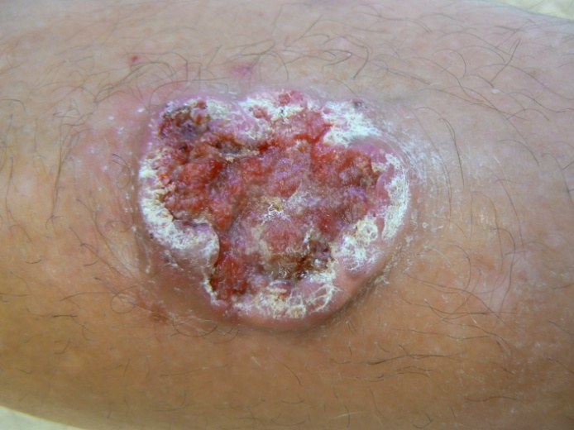
Exulcerovaný karcinom
Exulcerované (zvředovatělé) zhoubné či nezhoubné nádory jsou méně častou příčinou chronických ran
Exulcerované nádory bývají špatně diagnostikovatelné – nezbytnou podmínkou pro správné stanovení diagnózy je histologické vyšetření tkáně z okrajů defektu
Je třeba k němu přikročit zejména v situacích, kdy hojení rány dlouhodobě stagnuje i přes dobrou péči a na spodině rány je přítomna hypertrofická granulační tkáň
Na spodině chronické rány se po mnoha letech přetrvávajících zánětlivých změn může objevit také zhoubné bujení (neoplazie). Zhojení těchto ran bez léčby základního onemocnění není možné

Slide 41
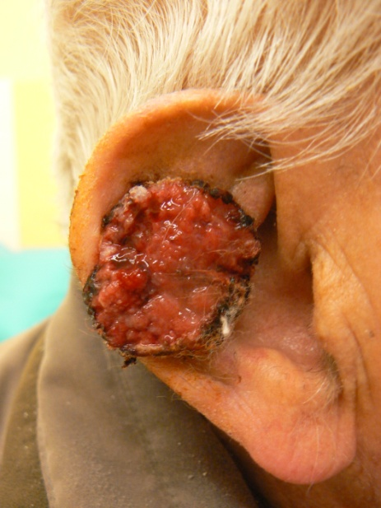
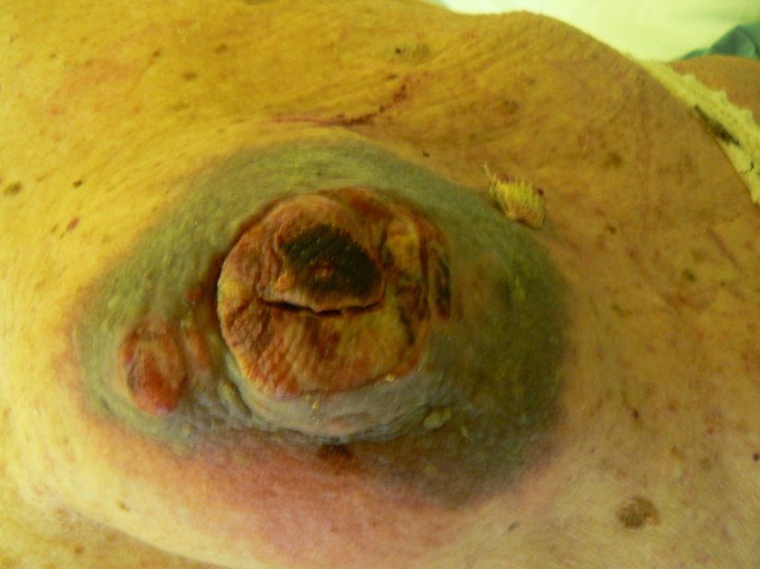
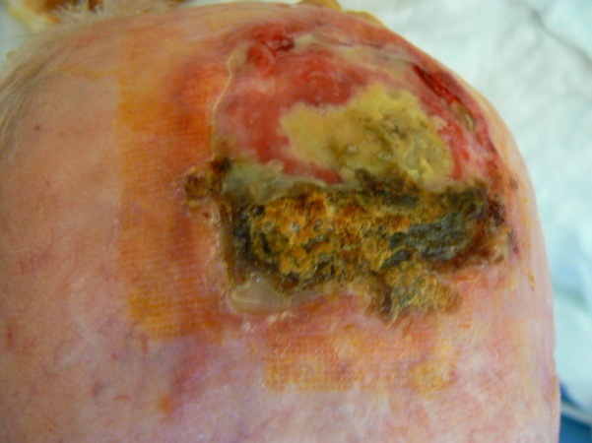
Exulcerace
Exulcerované tumory, metastázy - ošetřování podle stavu - snažit se zmírnit sekreci, zápach, svědění, event. bolest …
Často ve velmi pokročilém stadiu

Slide 42
Dehizcence operační rány
Z důvodu: - infekce - krvácení - vyvolávající moment – kašel, zvracení, vstávání z lůžka, … - předčasné odstranění stehů - vlastnosti organizmu – malignita, imunodeficit, malnutrice, … - technická chyba při sutuře - nekróza rány - záněty kůže a okolí
Rozestup kůže a podkoží
Může dojít k rozestupu v celé šířce a k výhřezu orgánů

Slide 43
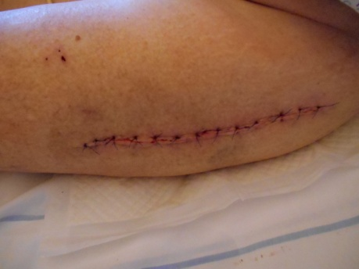
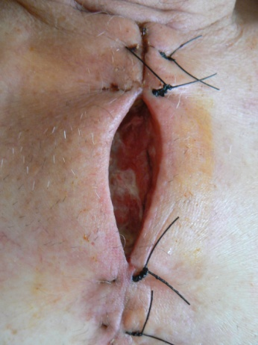
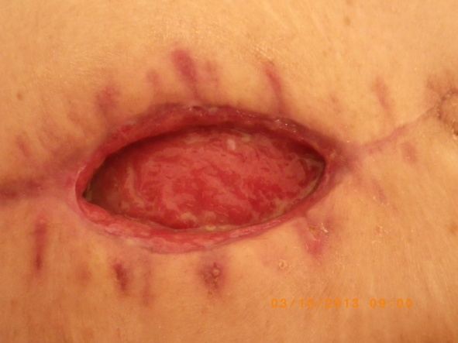
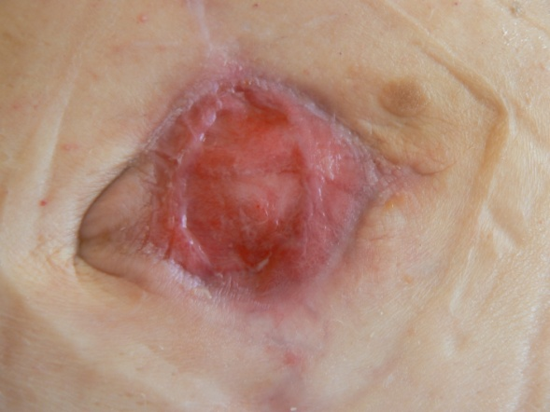
Dehizcence, píštěle
Rozpadlé operační rány - po amputacích, po operacích břicha, hrudníku…
Nutno čistit, vyplachovat - často velmi dlouhé hojení

Slide 44
Chronická posttraumatická rána
Chronická posttraumatická rána vzniká následkem nedostatečného primárního ošetření akutní rány nebo komplikacemi při její léčbě (infekcí, macerací, stavem pacienta apod.)

Slide 45
Traumatické rány vzniklé v nemocnici
Poranění vzniklá obvykle nárazem o lůžko
U seniorů často hematomy znekrotizují
Podle stavu nutno vypustit hematom, odstranit nekrózu

Slide 46
Nehojící se rány
U seniorů často nehojící se rána = kožní nádor (basaliom)

Slide 47
S čím se také můžeme setkat
St.p. elastické bandáži DK
St.p. para aplikaci i.v. injekce
St.p. aplikaci i.m. injekcí do jednoho místa
St.p. erysipelu na prsu

Slide 48
Kontaktní alergie, kožní komplikace
Pozor na možné alergie po aplikovaných materiálech, po podání léků
Pozor na náplasti a jejich odstranění!

Slide 49
Častý problému seniorů
Pergamenová kůže

Slide 50
S čím se ještě můžeme setkat
Lymfedém - problémy s bandáží, hygienou, masivní sekrecí

Slide 51
Stomie, žilní vstupy
Tracheostomie, PEG, nefrostomie, urostomie, kolostomie, centrální žilní vstupy, kanyly

Slide 52
Evaluace - zhodnocení - rány
Druh rány - dekubit, bércový vřed, diabetický defekt, dehiscence v ráně, …
Lokalizace - kde se rána nachází
Vzhled - rána nekrotická, povleklá, infikovaná, granulující, epitelizující
Stupeň poškození - I.-IV. stupeň
Sekrece - masivní, mírná, bez sekrece
Bolest - trvalá, při převazu, v ráně
Zápach - ostrý, mírný, bez zápachu
Okolí - klidné, zarudlé, oteklé
Velikost a hloubka

Slide 53
Eliminace osídlení choroboplodnými zárodky
Infekce je hlavním faktorem, který vede ke stagnaci hojení rány
Všechny otevřené rány jsou kontaminovány mikroorganismy okolního prostředí
I když se infekce nevyvine u všech těchto ran, u pacientů se sníženou funkcí imunitního systému význam baktérií na spodině rány stoupá
Baktérie přítomné na spodině rány produkují mikrobiální toxiny a enzymy, které dále poškozují zdravé buňky tkání a narušují hojení
Negativní vlivy, které ve svém výsledku zpomalují hojení rány, mohou mít příčinu i v přirozených reakcích těla na poranění

Slide 54
Infekce v ráně
Kontaminace:
Bakteriální kolonizace – typická pro chronické rány
Kolonizace:
Bakteriální kolonie nenapadají okolní tkáně
Kritická kolonizace:
Infiltrace bakterií do oběhového systému
Nehojící se tendence
Přítomnost patogenních mikroorganismů
Klasické známky infekce dosud chybí
Přítomnost biofilmu
Lokální infekce:
Kolonizace s klasickými známkami infekce (otok, zarudnutí, teplota, zápach, bolest…..)
Systémová infekce (rozvoj sepse)

Slide 55
Odběr biologického materiálu
Technické provedení
- materiál odebíráme po opláchnutí rány a debridementu, štětičkou rotujeme po povrchu rány v rozsahu cca 360° a pohybujeme se cik-cak
Materiál odebíráme bez hnisu a tkáňové drtě
Pokud neodebíráme do zkumavky s půdou, je potřeba materiál ihned předat do laboratoře

Slide 56
Léčba infekce v ráně
Antimikrobiální krytí – mřížky, gely, materiály se stříbrem
Lokální antibiotika – aplikovat cíleně podle výsledku stěru
Celkově podávaná antibiotika – podávat podle výsledku stěru z rány
Gentamicini sulfas 0,08
Glycerolum 85% 8,0
Methylcelulosa 3,0
Aqua purificata ad 80,0
D.S.: zevně
Chloramphenicolum 2,4
Glycerolum 85% 18g
Methylcellulosum 3,0
Aqua purificata ad 80,0
D.S.: zevně

Slide 57
Chronická rána - léčba podle spodiny
Převažující barva spodiny rány
Černá rána - spodina kožních vředů je kryta nekrózou - suchou nebo vlhkou gangrenou, pod ní blátivá spodina, granulační tkáň nebo měkké podkožní tkáně. Léčba: debridement
Černo-žlutá rána - vlhká nekróza, nekrotický podkožní tuk. Léčba: debridement
Žlutá rána - znak nekrózy a hnisu, vždy je nutno myslet na infekci, prostředí vhodné pro množení bakterií. Léčba: debridement
Žluto-červená rána - červená složka - koagula, kolonizace rány hemolytickými bakteriálními kmeny, zdravá granulační tkáň. Léčba: debridement, lokální antiseptika, vlhké prostředí pro zhojení
Červená rána - zdravá granulační tkáň; selhání nebo stagnace hojení, rozpad granulace. Léčba: debridement, proč došlo ke stagnaci nebo rozpadu granulací?
Červeno-růžová - tenká vrstva čerstvého epitelu, prosvítá granulační tkáň. Léčba: stabilní vlhké prostředí, ochrana před infekcí
Růžová rána - kožní vřed přikryt novým epitelem. Léčba: ochrana epitelu před poškozením

Slide 58
Péče o chronické rány
Každá rána je jedinečná a vyžaduje individuální péči
Cílem ošetřovatelské péče je zabránit vzniku infekce v ráně, podporovat hojení rány a tlumit bolest
Indikace k převazu: - kontrola rány - sledování procesu hojení a včasné poznání komplikace při hojení - léčba lokální infekce - aplikace léků a léčivých látek - odstranění exsudátu nebo nekrotické tkáně a odstranění stehů - manipulace s drény - zavedení, vyjmutí, zkrácení, proplach, výměna

Slide 59
Základy péče o chronickou ránu
Převazy provádíme v poloze pro pacienta pohodlné – nesmí být v napětí
Vzájemně se dotýkající povrchy kůže a kožní výčnělky podkládáme při obvazování tak, aby nedocházelo ke tření a následnému odírání kůže
Při obvazování končetin ponecháme (pokud je to možné) koncové části volné, aby byla možná kontrola cirkulace krve – hlavně u elastických bandáží
Obvaz přikládáme tak, aby tlak jednotlivých otoček byl rovnoměrný
Krycí obvaz musí nejméně o 5cm přesahovat ránu na všech čtyřech stranách a obinadlo, které přikládáme na fixaci rány musí alespoň o 5cm přesahovat krycí čtverec
Pozor u pacientů s pergamenovou kůží – nebezpečí poranění při odstraňování fixačních náplastí
Pracujeme v rukavicích (minimálně dva páry) - jedny na odstranění obvazu, další na ošetření

Slide 60
Základy péče o chronickou ránu
Rány se smíme dotýkat jen rukou v rukavici a nebo sterilním nástrojem
Dodržujeme všechny zásady asepse a antisepse, sterilitu nástrojů, obvazového materiálu a léčivých prostředků
Náplast odstraňujeme vždy tahem směrem k ráně
Aseptická rána se čistí a desinfikuje směrem od středu do stran a shora dolů
Septická rána se čistí z periferie do středu
Znečištěná rána se čistí směrem od nejméně znečištěného místa po nejvíce znečištěné místo
K péči o ránu patří i péče o okolí rány, z okolí odstraňujeme zaschlou krev a zbytky náplasti
Před převazem a po ukončení převazu provádíme důslednou hygienu a dezinfekci rukou
Při převazu by měl mít podle možnosti pacient soukromí
Během převazu je potřeba s pacientem komunikovat – vysvětlit, co se bude dít, proč určitou činnost děláme, ptáme se na bolest, …

Slide 61
Na co musíme myslet během léčby
Potřeby pacienta
Celkový zdravotní stav
Stav výživy a hydratace
Vhodná rehabilitace
Vznik možných komplikací – infekce, alergie, krvácení, …
Bolest – trvalá, během převazu, po převazu, …
Stav mikroprostředí v ráně – proč se rána nehojí – MMP, biofilm
Schopnost postarat se o ránu v domácím prostředí
Opakovaná „vhodná“ edukace pacienta a event. i rodinného příslušníka, zajištění domácí péče
Motivace
Spolupráce

Slide 62
Možná rizika při léčbě ran
Přes veškerou naší snahu se rána nehojí – PROČ ?!
Vznik infekce v ráně
Nesnášenlivost materiálů
Nespolupráce, netrpělivost pacienta
Zdravotní komplikace – embolie, zánět žil, úraz, dekompenzace DM,…
Nedostatečná výživa – malnutrice
Nedostatek času věnovaný ošetření
Nedoléčíme z důvodu překladu na jiné pracoviště
Ekonomické důvody

Slide 63
Požadavky na ideální obvaz
Zajištění vlhkého prostředí - ne mokrého!
Bariéra proti infekci
Nepřilnavý
Netoxický, nesenzibilující
Poskytnutí optimálního prostředí
Eliminující časté převazy
Flexibilní
Ekonomický
Měl by mít všechny fyziologické vlastnosti zdravého přirozeného tělního krytu (kůže).

Slide 64
Vlastnosti obvazových materiálů
Podporují a urychlují čistící proces v ráně, absorbují exsudát
Udržují vyrovnanou vlhkost a teplotu
Podporují buněčné aktivity
Snižují bolestivost

Slide 65
Kritéria pro volbu materiálu
Typ rány, příčina vzniku rány, lokalizace rány, inkontinence moči a stolice, další faktory….
Fáze hojení rány
Kvalita života pacienta, vyhovění jeho nárokům a požadavkům

Slide 66
Optimální terapie má za cíl
Úpravu fyziologických podmínek - vlhkost, teplota, bakteriální osídlení rány
Bolestivost - snížení konzumace analgetik
Ekonomický aspekt - snížení počtu převazů, transportů na kožní nebo chirurgické ambulanci, možnost ošetření v domácích podmínkách

Slide 67
Zásady hojení ran
Vyčistit spodinu rány
Zabezpečit hojení ve vlhkém prostředí
Nepoškodit při převazech nově vznikající epitel

Slide 68
Možné chyby při léčbě chronických ran
Určení špatné diagnózy (neznalost pravé příčiny nehojící se rány)
Nevhodná lokální terapie
Nepoužívání kompresivních bandáží, odlehčené obuvi
Nedostatečná edukace pacienta (s tím související jeho nespolupráce a netrpělivost)

Slide 69
Počátky hojení ran
Starověcí Egypťané znali možnost uzavření rány pomocí sutury
Používali také jednoduchá antiseptika – malachit, med, cukr
„Otec medicíny“ Hippokrates(460-370 př.n.l.) vyzdvihoval význam infekce při hojení ran a je autorem konceptu primárního a sekundárního hojení ran s použitím primitivních antiseptik (víno) a také jako první pochopil roli kompresivní terapie v léčbě BV venózní etiologie
Aulus Cornelius Celsus (asi25 př.n.l. – 50 n.l.) popsal 4 klasické známky zánětu: calor, rubor, tumor, dolor (později byla připojena pátá – functio laesa)
Myšlenky řeckého lékaře Galéna (129 – 216 n.l.) přežívaly v praxi dost dlouho a jeho tezí „pus laudabile“ se při hojení ran řídili ranhojiči až do 15. století
Časté bylo používání medu jako antiseptika a věřilo se, že stříbrné mince čistí pitnou vodu

Slide 70
Počátky hojení ran
Ambroise Paré (1510 – 1590) odmítl vypalování ran žhavým železem a olejem a položil základy správného ošetřování válečných poranění a traumatických amputací
K obrovskému rozmachu přispěl objev asepse a antisepse
Robert Koch (1843 – 1910) v roce 1878 objevil stafylokoky v hnisu
Louis Pasteur (1822 – 1895) – kultivoval stafylokoky na laboratorních půdách
Joseph Lister (1827 – 1912) – popsal antiseptické působení fenolu
William Stewart Halsted (1852 – 1922) v roce 1895 použil stříbrný drát při operaci hernie jako prevenci infekce
V 19. století sloužil roztok ArNO3 jako antiseptikum u popálenin
Alexandr Fleming (1881 – 1955) v roce 1928 objevil penicilin
Od roku 1968 začal Charles Fox používat k lokálnímu ošetření ran sulfadiazinu stříbra

Slide 71
Vlhká terapie
Využívá přirozeného, fyziologického hojení za vlhkých podmínek
Dochází k ideálním podmínkám pro růst granulující a epitelizační tkáně, k lepšímu využití živin
Při této metodě má hraje důležitou úlohu teplota (ideální je kolem 37°C), která se udržuje při převazech za delší časový úsek
Vlhké hojení je šetrné k ráně a tudíž i k pacientovi

Slide 72
Proč hojit ve vlhkém prostředí?
Průkopníkem vlhké terapie je Dr. George Winter – v rámci výzkumného úkolu (1962) porovnával hojení ran v suchém a vlhkém prostředí. Zjistil při tom, že ve vlhkém prostředí se nová epidermis tvoří až o 40% rychleji než v prostředí suchém. Došel k závěru, že nově utvořené epidermální buňky mohou podstatně snadněji migrovat po vlhkém povrchu. V suchém prostředí jim v migraci překáží tvořící se strup, tím dochází k dehydrataci a k zániku buněk. Proto trvá hojení podstatně déle.

Slide 73
Příprava spodiny rány v praxi TIME systém
T Tissue Odstranění nekrotické tkáně
I Infection Léčba a prevence infekce
M Moisture balance Management exsudátu
E Edge (edge of wound) Podpora epitelizace (od okrajů)
Cíle:
Snížení produkce exsudátu nebo podpora jeho tvorby (management exsudátu )
Redukce bakteriální zátěže, odstranění biofilmu
Zmírnění edému
Náprava anomálií narušujících hojení = podpora hojení od okrajů – edge effect

Slide 74
TIME – Tissue
Hodnocení rány
Suchá černá nebo rozbředlá žlutočerná spodina rány
Cíl
Odstranění nekrózy a vyčištění spodiny rány
Jak? Pomocí debridementu a vhodného krytí
- autolytický
- enzymatický
- hydrochirurgický
- mechanický
- biologický (larvy Lucilia sericata)

Slide 75
Debridement rány
Důležitý krok v péči o ránu - první zmínky z doby Hippocrata, který obhajoval použití kompresivní bandáže k dosažení debridementu bércových ulcerací a popsal také škodlivé účinky ponechané devitalizované tkáně na ránu
Cílem debridementu je odstranění mrtvé tkáně, obnovení bakteriální rovnováhy a podpora hojení rány. Kromě mechanického blokování hojení, rizika bakteriální kolonizace a vzniku manifestní infekce bývá nekróza také zdrojem zápachu

Slide 76
Debridement rány
Autolytický debridement - snadno proveditelný, ale časově náročnější - rozpouštění nekróz pomocí vlhké terapie - filmy, hydrokoloidy – udržují tělu vlastní vlhkost - hydrogely – dodávají nekrotické tkáni vodu (riziko macerace okolí) - pozor u defektů na podkladě ischémie
Chemický debridement - chemické látky (kyselina benzoová, salicylová, 40% urea, chlornany) vede často k maceraci a následnému poškození okolí rány, u granulujících a neinfikovaných ran je kontraindikována. Velké riziko je rezorpce chemikálie s možností toxického poškození organizmu - peroxid vodíku nemá vliv na lpící nekrózu na spodině rány a je toxický na granulační tkáň

Slide 77
Debridement rány
Enzymatický debridement - hydrogely rozpouštějí nekrózu rychleji než enzymy - biologický debridement – larvální terapie – larvy vylučují enzymy, které rozpouštějí nekrózu, stimulují tvorbu granulační tkáně, působí antisepticky
Mechanický debridement - lžičkou, aplikací roztoků - nechat vyschnout a strhnout - chirurgický debridement - provádí se v anestezii na sále - V.A.C. terapie - kombinace vlhké terapie a podtlaku

Slide 78
TIME – Infection
Hodnocení rány?
Typické známky infekce (otok, zarudnutí, zvýšená teplota, zápach z rány, zvýšená
produkce tvorby exsudátu….)
Cíl:
Redukce zánětu, snížení mikrobiální zátěže, odstranění biofilmu, management
exsudátu
Jak?
Pomocí antiseptických materiálů
Pomocí materiálů se stříbrem
ATB léčba – celková, lokální

Slide 79
TIME – Moisture
Hodnocení rány
Nadměrné množství exsudátu X suchá spodina rány
Cíl:
Ideální množství exsudátu, podpora granulace, prodloužená frekvence mezi
převazy
Jak to zajistíme ?
Materiály na vlhké hojení ran
Udržení vlhkosti v ráně

Slide 80
TIME – Epitelizace
Hodnocení rány:
Epitelizace od okrajů / epitelizační ostrůvky
Cíl:
Ideální podmínky pro přestavbu granulační tkáně, dokončení epitelizace
od okrajů rány, podpora růstových faktorů, dostavba chybějící tkáně, kvalitní
okraje rány, ochrana a vyzrání jizevnaté tkáně
Jak to zajistíme?
Materiály na vlhké hojení ran
Udržení vlhkosti v ráně

Slide 81
Fázové hojení ran
Exsudativní, nebo-li zánětlivá fáze (fáze čištění) v této fázi je nutné odstranit z rány vše, co brání jejímu hojení - většinou dochází k rozvoji zánětu, který bývá často v širším okolí a projevuje se zarudnutím, otokem, zvýšenou citlivostí, která může být vnímána i jako velká bolest a také zvýšenou teplotou postiženého místa - v ráně dochází k migraci zánětlivých buněk, které mají za úkol pohlcovat cizorodé částice - v této fázi často dochází ke vzniku nekrózy, která je mechanickou a také funkční překážkou v uzavírání rány - na povrchu rány se může také tvořit fibrinový povlak, který je taktéž překážkou v hojení - proto je v čistící fázi nezbytně nutné povlaky a nekrózy urychleně odstraňovat

Slide 82
Fázové hojení ran
Do čistící fáze patří: Rána nekrotická – jedná se o ránu s devitalizovanou tkání, kterou je nutno odstranit. Nekróza může být suchá nebo vlhká, černá nebo žlutá, zabraňuje hojení rány, může být zdrojem infekce, protože je živnou půdou pro patogeny a znepřehledňuje spodinu rány Rána povleklá – kde povlak tvoří ulpívající shluky mrtvých a poškozených buněk, fibrinu a hnisu. Tyto shluky je nutno odstranit, protože brání hojení rány, mohou být zdrojem infekce, protože se opět jedná o živnou půdu pro patogeny, některé bakterie přítomné v povlaku pak mohou být zdrojem zápachu. Díky povlaku je opět nepřehledná spodina rány Rána komplikovaná zápachem – jedná se o ránu, ve které je zápach vyvolán přítomností proteolytických bakterií. Zápach výrazně zhoršuje kvalitu života pacienta Rána infikovaná – v ráně je přítomno velké množství patogenních mikrobů. Infekce v ráně poškozuje vitální tkáně, zabraňuje hojení rány, může vést k celkové sepsi organizmu a může být spojena s tvorbou povlaků a zápachem. Přítomnost mikroorganizmů v ráně není nutně známkou infekce! Infekcí se rozumí přítomnost velkého množství patogenních mikroorganizmů v systému, kde se aktivně pomnožují, způsobují poškození tkáně a vyvolávají imunitní odpověď organizmu

Slide 83
Rána nekrotická
Nekrózu je nutno odstranit, znepřehledňuje spodinu
Nekróza může být suchá, vlhká, „blátivá“
Nekróza je zdrojem infekce
Nekrektomie - chirurgicky
Rozpouštění nekrózy materiály pro vlhkou terapii

Slide 84
Rána povleklá
Povlak nutno odstranit – je zdrojem infekce
Je nutné zpřehlednit spodinu rány
Nastavit proces granulace
Debridement – očištění spodiny
Materiály pro vlhkou terapii

Slide 85
Rána infikovaná
Snažit se odstranit zdroj infekce
Rány často výrazně zapáchají a jsou bolestivé
Snažit se proto o odstranění
POZOR na vysoce infikovaný materiál

Slide 86
Fáze čištění – jaký materiál?
Gely: Normlgel, Intrasitegel, Flamigel, Nu-gel, Askina gel, …
Algináty: Algisite M, Suprasorb A, Kaltostat, Curasorb Zn, Trionic, …
TenderWet
Materiály se stříbrem: Melgisorb Ag, Silvrcel, Acticoat, Aquacel Ag, Askina Ag, …
Obkladové roztoky: Dermacyn, Aqvitox, DebriEcasan, Octenilin, …
Mesalt, Actisorb Plus

Slide 87
Fázové hojení ran
Proliferační fáze (fáze granulační) - v této fázi se v ráně tvoří nové cévy a rána se postupně vyplňuje novou granulační tkání - vzniká síť kolagenních vláken, která je podkladem pro konečnou fázi epitelizace - u chronických ran často dochází ke zpomalenému procesu hojení, někdy se zcela zablokuje - granulující ránu je třeba chránit před poškozením a kontaminací - v této fázi se stává, že dochází k nadměrnému růstu granulační tkáně (hypergranulace) - tu je nutno odstraňovat, protože následná epitelizace by se zpomalila až potlačila

Slide 88
Granulující rána

Slide 89
Fáze granulační – jaký materiál?
Atrauman Ag, Mepilex Ag
Xeroflo, Bactigras, Braunovidon
Mepilex, Mepilex Border, Mepilex lite
Granuflex
Algináty čisté, se stříbrem, s medem
Revamil, Algivon

Slide 90
Fázové hojení ran
Epitelizační fáze - tato fáze je konečnou v celém procesu hojení ran - epitelizace se může objevovat v okrajích rány nebo se vytváří epitelizační ostrůvky uvnitř rány - jedná se o růžovobílou vrstvu tkáně, která vznikla dělením a migrací epiteliálních buněk - epitelizace přemosťuje granulační tkáň, uzavírá a chrání zhojenou ránu - je nutno ji chránit před poškozením a vyschnutím, protože bývá velice křehká

Slide 91
Epitelizující rána

Slide 92
Fáze epitelizační – jaký materiál?
Inadine, Mepitel, Bactigras, Jelonet, Mepilex lite, Granuflex extra thin
Revamil, MelMax, DerMax
Actilite
Mastný tyl

Slide 93
Proces hojení ran probíhá:
Per primam - je jednodušší, vyžaduje méně času i materiálu. Tkáně nejsou ani destruovány ani infikovány. Často se jedná o řezné rány bez ztráty tkání. Takovéto rány jsou primárně sešity.
Per sekundam - je velmi složitý proces, který trvá déle a je ekonomicky náročný. Tento proces nastává tehdy, když je nutné doplnit chybějící tkáň, popř. je v ráně infekce.

Slide 94
Proces hojení
Rána zhojená per primam
Rána hojící se per sekundam

Slide 95
Hojení rány
Hojení rány je přirozený proces obnovy integrity poškozené tkáně, který probíhá formou regenerace nebo reparace
Regenerace je náhrada ztracené tkáně identickými plnohodnotnými tkáňovými strukturami
Reparace je náhrada ztracené tkáně méněcennou vazivovou tkání - jizvou

Slide 96
Mikrobiální biofilm
Mikrobiální biofilm představuje přirozený způsob existence mikroorganismů.
Vyskytuje se všude kolem nás. Pokrývá povrchy předmětů v domácnostech, venkovním prostředí, napomáhá korozi, pokrývá povrch listů či kamenů ve vodě, pokrývá katétry, implantáty apod.
Definice biofilmu:
Biofilm je společenství mikrobiálních buněk nevratně přichycených k podložce nebo okolním buňkám, pevně usazených na polymerní mimobuněčné hmotě, kterou samy produkují.
Buňky mají změněný genotyp růstových vlastností a genotyp transkripce genů.
Mikrobiální biofilm je obvykle heterogenní (tvořen více druhy bakterií), ale může mít i homogenní strukturu (jeden druh bakterií).
Je nejčastěji hřibovitého či kuželovitého tvaru.

Slide 97
Řešení odstranění biofilmu
Pravidelný a důkladný mechanický debridement rány (např. abraze povrchu rány lžičkou, sterilním tamponem, Versajet nebo ultrazvuk)
Častější výměna primárního krytí (1-2 dny)
Aplikace lokálních prostředků určených k pravidelnému čištění exsudátu
Aplikace lokálních antiseptik, které snižují povrchové napětí biofilmu

Slide 98
Buněčné procesy v ráně
MMP = matrix metaloproteinázy = enzymy štěpící kolagen
Patří do skupiny mikroproteinů (enzymů) vyžadujících ke své aktivitě zinek, který zasahuje do enzymatických jevů
Jsou tvořeny v buňkách našeho těla a objevujících se v extracelulární (mimobuněčných) matrix jakmile dojde k poškození tkáně
MMP mají výlučně fyziologický význam, sehrávají příznivou roli jak při odstraňování poškozené tkáně z rány, tak i při přípravě nové tkáně potřebné k uzavření rány
Poruchy v jejich rovnováze ve spodině rány jsou v přímém spojení se vznikem chronického stavu, kdy se rána nehojí
Zachování odpovídající rovnováhy MMP má proto klíčový význam k dosažení normálního hojení rány

Slide 99
Bolest a chronická rána

Slide 100
Bolest
= cokoliv, co označí pacient, ale někdy to neřekne
= subjektivní stav, pociťovaný pacientem a my jej musíme brát jako skutečnost, kterou je nutno řešit
= psychický stav či pocit většinou spojený s aktuálním nebo potenciálním poškozováním živé tkáně organizmu

Slide 101
Minimalizace bolesti při převazech
Přetrvávající bolest působí negativně na hojení rány a má tudíž dopad na kvalitu života.
Bolest v průběhu ošetřování rány lze zvládat pomocí kombinace přesného posouzení, kvalifikovaného způsobu ošetření a individuálního analgetického režimu.

Slide 102
Pochopení typů bolesti
Existují dva typy bolesti: - nocicepční bolest lze definovat jako fyziologickou reakci na bolestivý stimul. Většinou se jedná o akutní bolest a je časově omezená.
- neuropatická bolest je definována jako nepřiměřená reakce způsobená primární lézí nebo dysfunkcí v rámci nervového systému. Je hlavním faktorem vzniku chronické bolesti.
Jako chronickou označujeme bolest, která trvá déle jak (?)

Slide 103
Důvody vzniku bolesti
Akutní bolest - náhle vzniklá v průběhu denních činností
Chronická bolest - pociťovaná v klidu, která může být soustavná nebo přerušovaná, souvisící s primární ránou a místními faktory, nebo může být nesouvisící s ránou
Bolest podmíněná procesem - nastává při úkonech spojených s převazem (odstranění krytí, čištění rány)

Slide 104
Posuzování bolesti
Počáteční posouzení poskytne poznatky o ráně a o tom, jak ji pacient vnímá.
Průběžné posuzování se provádí při každém úkonu spojeném s ošetřováním rány.
Každé posuzování bolesti musí být individuální, relevantní a nesmí se stát dalším stresujícím faktorem.
Strategie posuzování
Pacient by měl být vždy zapojen do hodnocení bolesti
Posuzování povahy bolesti pomocí otázek
Posuzování podle vzhledu rány - známky zánětu, zhoršení stavu rány, exsudace, zápach
Vizuální analogová stupnice - obličejová stupnice - od úsměvu až po plačtivý obličej
Numerická stupnice - číslice od 0 do 10 (od žádné po největší možnou bolest)
Verbální stupnice - hodnocení žádná, mírná, střední, silná
Deník bolesti

Slide 105
Zvládání bolesti
Volba krytí - správná kombinace parametrů krytí se stavem rány a okolní kůže pomáhá zvládat problematiku bolesti. Pozornost bychom měli věnovat těmto parametrům krytí: - udržení vlhkého hojení rány - netraumatický materiál k ráně a okolní kůži - absorpční kapacita - alergický potenciál
Odstraňování krytí - nesmí se násilně odstraňovat, je-li přischlé, nutno odmočit (doma možno ve sprše)
Úlevová poloha, chladivé obklady, analgetika první volby – Paralen 1000mg 3xd., Ibalgin 400mg 3xd.

Slide 106
Výživa a chronické rány

Slide 107
Výživa
Výživa je jednou ze základních potřeb člověka
Dvojnásob toto tvrzení platí při oslabení nemocí
Nároky na příjem energie a živin jsou podstatně vyšší
Nebezpečí malnutrice
= je stav výživy, kdy deficit/přebytek energie, proteinů a ostatních nutrientů způsobuje měřitelné vedlejší účinky na tkáně/formu těla (tvar, velikost, složení), funkce a výsledný klinický stav. Jednoznačně to tedy znamená „špatnou výživu“ a současně buď podvýživu, nebo obezitu
- dochází k úbytku svalové hmoty - je ovlivněna regenerační schopnost organizmu, pružnost a vláčnost pokožky, kvalita a funkčnost svalových a jiných tkání a orgánů

Slide 108
Norma příjmu živin
Energie - chronické a akutní onemocnění, stres - hojení ran - 30 - 35 kcal/kg/den = krytí vysokých energetických nároků buněk, které se podílejí na hojivém procesu
Bílkoviny - chronické a akutní onemocnění - hojení ran = 1 - 1,5 g/kg/den - základní stavební kameny pro tvorbu nové tkáně - obnovu buněk zajišťujících obranyschopnost organizmu - kompenzace ztrát bílkovin spojených s ranou - sarkopénie - ztráta svalové hmoty
Vitamíny - kyselina listová, B12, C, E
Minerály - Ca, Fe, Zn (-32%)
Tekutiny - nejméně 1,5 l (2l) - ztráty ránou - 30 – 35 ml/kg/den - příjem tekutin je ovlivněn více faktory: TT, průjmy, exsudát, …

Slide 109
Norma příjmu živin
Průměrná energetická spotřeba je
9 000 kJ (2 200 kcal) a zvyšuje jí:
teplota
malabsorbce
sepse
hojení ran

Slide 110
Výživa a chronické rány
Výživa = důležitou součástí v prevenci a léčbě chronických defektů, proto je nutné:
- sledovat příjem stravy a tekutin (záznamy součástí dokumentace)
- edukovat pacienta i jeho rodinné příslušníky
- znát hladinu bílkoviny a albuminu v séru (hlavně u rizikových pacientů) – B 65,0g/l – 85,0g/l, A 35,0g/l – 53g/l - doporučovat vhodné nutriční doplňky (bílkovinné přídavky, sipping)

Slide 111
Výživa a chronické rány
Myslíme na výživu pacienta včas?
POTŘEBA
energie, bílkovin specifických nutrientů
PŘÍJEM
energie, bílkovin specifických nutrientů
Notes:
111

Slide 112
Způsoby podávání výživy
Perorální výživa - standardně ústy - sipping - popíjení
Enterální výživa - nasogastrická sonda - NSG, - PEG, PEJ
Parenterální výživa

Slide 113
Perorální výživa – sipping – popíjení
Nutridrink
Nutridrink multi fibre
Nutridrink juice style
Nutridrink compact = jako doplněk stravy 2-3 balení denně mezi jídly = jako jediný zdroj výživy 5-7 balení denně = zajištění kompletního přísunu energie a živin, včetně minerálních látek, vitamínů a stopových prvků

Slide 114
Perorální výživa – diabetici
Diasip = jako doplněk stravy 2-3 balení denně mezi jídly = jako jediný zdroj výživy 7-10 balení denně = zajištění kompletního přísunu energie a živin, včetně minerálních látek, vitamínů a stopových prvků

Slide 115
Perorální výživa - sipping
Cubitan - přípravek určený k podávání při vzniku dekubitů - 1-3 balení dle stupně poškození tkáně - nutričně nekompletní potravina, proto nevhodný jako jediný zdroj výživy
Při eventuelních průjmech není nutno podávání přerušit, ale vmíchat do protiprůjmové kaše

Slide 116
Perorální výživa – ústy
Protifar - 2,5g = 2,2 g bílkoviny - neutrální chuť, proto možné vmíchat do běžných hotových jídel - nevhodný pro pacienty alergické na mléčnou bílkovinu
Nutridrink Créme - krémová konzistence usnadňující polykání
Fantomalt - 5g = 20 kcal energie - neutrální chuť, proto možné vmíchat do běžných hotových jídel

Slide 117
Pitný režim
Dostatečný příjem tekutin – 1,5 – 2 l/den - tekutiny podávat mezi jídly, více dopoledne - voda, čaj, stolní vody, ovocné a zeleninové nápoje
Pozor na minerální vody s vyšším obsahem sodíku
Pozor na 100% džusy, silnou černou kávu

Slide 118
Zásady ošetření chronických ran
Osprchování rány vodou cca 37°C – toaleta spodina rány
Obklad alespoň na 20 minut – obnova optimálního pH, pomáhá ke snížení nadměrné exsudace
Ošetření úzkého okolí indiferentní pastou – ochrana před macerací
Aplikace vhodného materiálu
Během převazu dodržovat zásady aseptického ošetření

Slide 119
Převaz chronické rány
Pozor při odstraňování použitých obvazů a
materiálů – vysoce infikované!!!
(neodkládat do lůžka, na podlahu, na stolek, …)

Slide 120
Převaz chronické rány
K odstranění obvazu se použijí nůžky (nejlépe převazové, event. chirurgické,
NE kancelářské či z manikúry), obvaz se neodmotává!!!
Tyto nůžky je nutno vydezinfikovat, nemohou se opakovaně použít u více
pacientů, neodkládají se na převazový vozík, nestříhají se s nimi materiály!!!

Slide 121
Převaz chronické rány
Sprcha odplaví nečistoty, vhodné je použití antibakteriálního mýdla

Slide 122
Převaz chronické rány
Odstranění ochranné pasty z okolí defektu, nikdy neaplikujeme novou na původní
Mechanický debridement exkochlerační lžičkou, pinzetou, čtvercem
Odstranění keratóz, suché kůže, nánosů mastí

Slide 123
Převaz chronické rány
Obkladový roztok ránu zklidní, vyčistí, okysličí, zredukuje zápach a nadměrnou exsudaci

Slide 124
Převaz chronické rány
Ošetření okolí rány
- zabrání maceraci okolí
- volíme podle stavu okolí rány

Slide 125
Převaz chronické rány
Pozor na hypergranulace - na jejich odstranění použijeme sol. Argenti nitrici 10%

Slide 126
Převaz chronické rány
Aplikace materiálu zvoleného podle stavu rány
Pokud se musí materiál tvarové přizpůsobit, použijeme sterilní nástroje !!!

Slide 127
Převaz chronické rány
Fixace je nedílnou součástí převazu, udržuje materiál na místě
Je-li ordinována bandáž, je nutné použít dostatečné množství krátkotažných obinadel (ischemické rány pouze po zvážení lékařem!!!)

Slide 128
Fixace obvazového materiálu
Chrání ránu před vniknutím nečistot
Udržuje materiál na ploše defektu
Má také účinek psychologický

Slide 129
Frekvence výměn
Dle individuálního stavu defektu
Dle výběru obvazového materiálu
Každý převaz navíc traumatizuje nemocného a rostou ekonomické náklady
Speciální obvazové materiály nám dají signál k výměně – změní vzhled a konzistenci
Nezbytně nutný je proškolený personál

Slide 130
Převaz chronické rány ???

Slide 131
Toaleta rány
Toaleta rány - důležitý úkon, bez kterého by se nemělo obejít žádné ošetření - k mytí je vhodné použít antibakteriální prostředky - rány je nutné důkladně vymýt čtvercem, kartáčkem, nebo je možné použít Debrisoft, Debrisoft lolly (debridement) - sprchovat, ne koupel !!!

Slide 132
Výplach chronické rány
Napomáhá čištění rány - vyplavení zbytků nekrotické tkáně - vyplavení krevních sraženin a hnisu - vyplavení mikroorganizmů
Potlačí infekci v ráně
Podporuje hojení ran

Slide 133
Roztoky nevhodné k laváži
Roztoky obsahující chlór (chloramin)
Peroxid vodíku 3%
Rivanol
Genciánová violeť
Ajatin

Slide 134
Roztoky málo vhodné k laváži
Betadine 10% - dobrý bakteriostatický účinek - možnost vzniku alergie
Fyziologický roztok - jen mechanický účinek
Hypermangan 0,01% - mírný baktericidní účinek - minimálně cytotoxický - málo alergizující

Slide 135
Roztoky optimálně vhodné k laváži
Ringerův roztok 1/1 - o teplotě 37°C
Dermacyn, DebriEcasan, Aqvitox - nejsou toxické, nealergizují
Pitná voda - o teplotě 36-37°C
Prontosan - na ráně možno ponechat maximálně 20 minut

Slide 136
Podtlaková terapie
Podtlaková terapie patří v současnosti k nejmodernějším metodám hojení ran
Během posledních desetiletí se tato forma terapie stala běžně používaným postupem v oblasti léčby ran
Jde o neinvazivní proceduru, která využívá kontrolovaný podtlak k podpoře hojení různých druhů poranění
Do rány je vložen pěnový obvaz a rána a její okolí je poté zakryto folií, která nedovoluje komunikaci rány s okolním vzduchem
Pomocí speciálního přístroje se v místě rány vytvoří subatmosférický podtlak aplikovaný prostřednictvím moderního ultratenkého portu. Ten způsobuje dekompresi pěnového obvazu
Léčebný efekt této metody spočívá zejména v odvodu tekutiny z rány, zmírnění otoku, zmenšení objemu rány a podpoře granulace

Slide 137
Podtlaková terapie
1. Poskytuje uzavřené prostředí, které stimuluje růst granulační tkáně a zabraňuje sekundární infekci
2. Zmenšuje objem rány tím, že léčba negativním tlakem stahuje okraje rány, a zmenšuje se tak její objem
3. Odvádí exsudát a tím pomáhá redukovat kolonizaci místa rány nežádoucími bakteriemi, které mohou zpomalovat proces hojení rány
4. Pomáhá odvádět tkáňový mok, který tak může pozitivně ovlivňovat redukci otoků a tím pomáhá zlepšit prokrvování rány

Slide 138
Plán ošetřovatelských intervencí
Klasifikace ošetřovatelských intervencí - je systém klasifikace zdravotní péče, který popisuje aktivity vykonávané sestrami jako část plánovací fáze ošetřovatelského procesu spojeného s tvorbou plánu ošetřovatelské péče
Plánování ošetřovatelských intervencí - je plán sestavený na základě: - ošetřovatelských diagnóz - definovaných cílů ošetřovatelské péče - stanovených priorit a jasně určuje: - kdo - co - kdy - a jakým způsobem vykoná

Slide 139
Plán ošetřovatelských intervencí
Při sestavování plánu intervencí u pacienta s chronickou ránou - musíme určit o jaký druh rány se jedná - měli bychom znát příčinu vzniku nehojící se rány - v jaké fázi hojení se rána nachází - umět ránu popsat, změřit - umět určit způsob hojení - jaké je základní i přidružené onemocnění - jak je pacient mobilní a schopen spolupracovat - jaký je stav výživy + hodnota bílkoviny a albuminu - umět rozpoznat změny ať ve zlepšení nebo i zhoršení stavu

Slide 140
Edukace v režimových opatřeních
Edukace je nedílnou součástí ošetřovatelství - výchova nemocného k samostatnější péči o vlastní onemocnění, při které přebírá větší část odpovědnosti za vlastní zdraví na sebe - slouží ke zlepšení spolupráce pacienta se zdravotníkem
Pojem edukace (z latinského educo, educare – vychovávat, vypěstovat) vyjadřuje šíře chápaný proces výchovy a vzdělávání
Cílem edukace je nejen získávání určitých vědomostí a poznatků, ale i dosažení určité změny v chování pacienta, přeměna hodnotových a vztahových postojů, citových a volních struktur osobnosti
V edukačním procesu by měl pacient získat nové informace, pochopit je a umět je ve svém životě použít Měl by si osvojit určité dovednosti jak v činnosti teoretické (např. co který materiál obsahuje a proč je aplikován), tak v činnosti praktické (např. aplikace materiálů na ránu, celková péče o ránu) a získat nové návyky (tzn. pečovat o své zdraví, strava, hygiena, prevence)

Slide 141
Požadavky na edukující sestru
Dobré teoretické znalosti a praktické dovednosti
Empatie, snaha a ochota pacientovi pomoci
Dobré verbální a nonverbální komunikační schopnosti
Zájem o pacienta
Navázání kontaktu a důvěry s pacientem
Získání pacienta pro spolupráci – motivace

Slide 142
Při edukaci sestra nabízí
Informace o nemoci a zdravotním stavu (se zřetelem na svoje kompetence), o diagnostických a terapeutických postupech (např. příprava, průběh)
Poučení o správné životosprávě a rizikových faktorech, které mají negativní vliv na zdraví člověka
Zkušenosti jiných klientů s daným onemocněním, vlastní zkušenosti
Edukační materiály (literatura, brožury, letáky)
Získání nových dovedností a zručnosti při jejich provádění
Rady, návody, doporučení

Slide 143
Realizace edukace
V ambulanci - vždy při prvotním ošetření - vždy při změně materiálu - vždy při zhojení rány - průběžně při převazech

Slide 144
Zásady správné edukace
Motivace - je hybnou silou téměř veškerého lidského jednání. Základním předpokladem účinné edukace je dostatečná motivace nemocného
Jazyk edukace - měl by být jednoduchý, srozumitelný, přiměřený vzdělání a intelektu nemocného
Systém - od nejdůležitějšího k podružnému, od základního k podrobnému, od jednoduchého ke složitému
Individualizace - cílů, plánu, přístupu, rozsahu a intenzity, použitých prostředků
Konkrétní cíle léčby - stanovujeme raději cíle snadněji dosažitelné, nižší, mírnější, tedy takové, u nichž je pravděpodobné, že jich nemocný dosáhne
Konkrétní dovednosti - nacvičování situací, aktivní spoluúčast nemocného, opakování dovedností do dosažení potřebného stupně dokonalosti.
Opakování a kontrola

Slide 145
Fáze edukačního procesu
Posuzování - anamnéza, sběr dat a informací o nemocném, analýza schopností pacienta učit se - posouzení potřeb pacienta získat nebo rozšířit si vědomosti, dovednosti, návyky
Stanovení edukační diagnózy - identifikace problémů pacienta - sestra přesně specifikuje vědomosti, dovednosti a návyky, které pacient nemá a mít by měl
Plánování - sestra stanovuje priority edukace - sestra stanovuje cíle edukace

Slide 146
Fáze edukačního procesu
Realizace - naplánované vyučovací strategie probíhají tak, abychom dosáhli žádoucího výsledku s přihlédnutím k věkovým a individuálním zvláštnostem pacienta
Zhodnocení - zjištění, zda bylo dosaženo stanovených cílů edukace, zda si pacient osvojil požadované vědomosti (kladení otázek a posouzení odpovědí klienta) a dovednosti (pozorování zručnosti klienta při provádění praktických úkonů), zhodnocení efektivnosti edukačního plánu, zápis o edukaci klienta

Slide 147
Co si jako edukující musím uvědomit
Koho budu edukovat – jeho věk, pohlaví, národnost, intelekt, vzdělání, individuální zvláštnosti, hendikep, …
Proč budu edukovat
Co chci naučit
Kdy edukovat – v jaké části dne, v jakých časových jednotkách (v jakém rozsahu)
Jak budu edukovat – metody a postupy, kterými budu edukovat (rozhovor, shlédnutí DVD, …).
Za jakých podmínek budu edukovat – příprava prostředí (teplo, světlo, klid, soukromí, …)
S jakými očekávanými výsledky budu edukovat

Slide 148
Faktory, na kterých edukace závisí
Tělesný stav člověka - snáze probíhá u člověka tělesně a duševně svěžího (zdravého) Proces učení znesnadňuje únava, bolest, vyčerpání
Psychický stav člověka - mírné napětí proces učení usnadňuje
Charakterově volní vlastnosti - ty se projeví postojem k učení (svědomitost, lenost, atd.).
Motivace - čím silnější motivaci je, tím jde učení lépe.
Vztah pacienta k personálu
Mikroklima prostředí – teplota, kvalita vzduchu, hluk, osvětlení, vyzvánění telefonu
Povaha učebního materiálu – souvislý text, kratší jednotky

Slide 149
Cíle edukace
Cílem edukace jsou předpokládané, očekávané změny v chování pacientů Čím přesněji jsou cíle formulované, tím efektivněji může sestra plánovat, motivovat a řídit edukaci Konkrétní vymezení cílů umožňuje objektivnější kontrolu výsledků edukační činnosti a operativní diagnostiku změn ve struktuře vědomostí, dovedností, návyků, postojů a názorů účastníka edukačního procesu
Stanovení cílů v oblasti:
- kognitivní – osvojování si vědomostí a rozumových schopností
- psychomotorické – formování např. pohybových a pracovních činností
- afektivní – získávání názorů, postojů, hodnotová orientace

Slide 150
Úspěšnost edukace závisí na mnoha faktorech
Na povaze samotného onemocnění
Na disciplinovanosti a znalostech pacienta
Na kvalitě a zájmu zdravotnického týmu

Slide 151
Nejčastější chyby
- edukace je spíše monologem lékaře či sestry než dialogem - nerespektování individuality nemocného - použití jazyka se spoustou odborných výrazů - mnoho teorie, málo praxe

Slide 152
Poradenská činnost
Edukace v ambulanci v průběhu léčby, ale i po ukončení
Hojení 21
www.hojeniran.cz
www.zelenahvezda.cz
www.lecbaran.cz

Slide 153
Účinky klasických a moderních materiálů
Vhodná volba krycích materiálů
traumatizace rány – přisychání obvazů k ráně
ochlazení rány – pokles teploty ze 37 °C na 28 °C
změna pH může ovlivnit množení mikroorganizmů
chybí bariéra proti infekci
malá variabilita a flexibilita
nezabrání maceraci kůže
nechrání stařeckou „papírovou“ kůži před vysoušením a traumaty
nelze použít v prevenci u dekubitů
nepodporují fyziologické čištění rány
neumožňují monitoring rány
neumožňují autolytický debridement
neumožňují rehydrataci rány
optimalizují proces hojení
zajišťují vlhké prostředí (nikoli mokré) během procesu hojení
netraumatizují ránu během převazu
chrání granulující rány před mechanickým poškozením
snižují frekvenci převazů
obsahují speciální „jádro“, které pohltí mikroorganizmy a neuvolní je zpět do rány
respektují fázi rány
chybí „spongiózní“ efekt
selektivně propustné pro plyny a vodní páru
účinná bariéra proti infekci
variabilita umožňuje cílené použití dle fázového hojení ran
zabraňují maceraci kůže v okolí rány

Slide 154
Generické rozdělení obvazů
Obkladové roztoky
Hydrogely
Algináty
Antiseptické materiály
Materiály s aktivním uhlím
Materiály se stříbrem
Hydrokoloidy
Polyuretanové pěny
Neadherentní materiály
Enzymatické materiály
Silikonová krytí
Materiály obsahující med
Xenoderm, Xe-Derma
Kolageny
Polyakrylátové materiály
Materiály s kyselinou hyaluronovou
Materiály urovnávající MMP v ráně
Hydrofiber
Biokeramické krytí
Hemostatická absorbční plena
PolyMem
Altrazeal
Hcel
Traumacel Biodres
Antimikrobiální krytí – metoda Sorbet
Granulox sprej
Actimaris
………….

Slide 155
Obkladové roztoky
Aqvitox, DebriEcasan, Dermacyn (Mikrodacyn), Prontosan, Octenilin, …
Na ráně nutno ponechat nejméně 20 minut
Možná monoterapie
Rány osvěží
Zmírní napětí na spodině rány při biofilmu
Redukují sekreci
Eliminují zápach

Slide 156
Hydrogely
Intrasite gel, Normlgel, Hypergel, Askina gel, Nugel, Flamigel, Flaminal hydro, Suprasorb G, Prontosan gel, IntrasiteComformable, …
DebriEcasan gel, Aqvitox gel
Amorfní nebo kompaktní gely, čiré, nebo s obsahem specifických látek, v aplikační tubě nebo na nosiči
Vhodné k hydrataci rány, k odloučení nekróz, k čištění povleklých ran
Používají se přímo na ránu alespoň v 1/2cm vrstvě překryté fólií nebo neadherentním obvazem
Lze překrýt i jiným materiálem, ne však mulovým krytím

Slide 157
Hemagel
Vytváří optimální pH v ráně a tím napomáhá hojení
Vhodný na akutní i chronické rány
Na ránu se aplikuje slabá vrstva
Vhodné krýt mřížkou (Adaptic, …) a čtverci
Výměna za 24-48 hod
Není vhodný na rozpouštění nekróz a ulpívajících povlaků

Slide 158
Algináty
Algisite M, Sorbalgon, Melgisorb, Curasorb, Kaltostat, Suprasorb A, Trionic,…
Obsahují vysoce absorpční alginátová vlákna z hnědých mořských řas
V ráně se mění v nepřilnavou gelovou hmotu
Kromě sekretu pojímají i zbytky odumřelých buněk, hnis a bakterie, čímž ránu čistí
Vhodné na středně až silně secernující rány
Nevhodné na málo secernující nebo suché rány
Používají se přímým vložením do rány
Jako sekundární krytí se použije savý obvaz
V ráně možno ponechat 2-5 dní
Mohou obsahovat calcium, zinek, mangan, med, stříbro

Slide 159
Hydrofiber
Aquacel, Aquacel Ag, Durafiber, Durafiber Ag, Exufiber
Absorbují tekutiny do své vláknité struktury, čímž vykazují velkou absorpční kapacitu a retenci tekutin
Při absorpci exsudátu se přeměňuje ze suchého krytí na měkký kompaktní gel, čímž v ráně vlhké prostředí a nemaceruje se okolní kůže

Slide 160
Antiseptické obvazy
Bactigras, Inadine, Xeroflo, Braunovidon mřížka, Revamil krytí, Actillite
Obvazy napuštěné antiseptickou složkou
Vhodné k řešení infekce u mírně secernujících ran
Možno použít u povrchových defektů, popálenin, drenáží
Jako sekundární krytí je možné použít fólii nebo savé mulové krytí
V ráně možno ponechat i více dní (Inadine, Braunovidon a Xeroflo po zbělení - známka vyčerpání aktivní látky)

Slide 161
Obvazy s aktivním uhlím
Actisorb Plus, Carboflex, Carbonet, …
Obsahují aktivní uhlí
Vhodné na silně a středně secernující rány, na rány zapáchající a se známkami infekce
Mohou se kombinovat s hydrogely nebo jinými materiály
Vkládají se přímo do rány
Mohou se použít jako sekundární krytí
V ráně možno ponechat 2-5 dnů, mění se pouze vrchní krytí

Slide 162
Materiály se stříbrem
Acticoat Absorbent, Acticoat 3a7, Aquacel Ag, Atrauman Ag, Askina Calgitrol, Wlivaktiv Ag, Mepilex Ag, Silvercel, Melgisorb Ag, SeaSorb Ag, Physiotulle Ag, Aquacel Ag Foam, Biatain Ag, …
Algináty, pěny, mřížky, …
Vkládají se přímo na nebo do rány
Některé se mění v gel
V ráně možno ponechat až sedm dní, mění se pouze vrchní krytí
Čistí infikované rány, působí přímo proti patogenům v ráně

Slide 163
Askina Calgitrol Paste
Pasta obsahující stříbro
Vhodné i do hlubších ran
Krýt neadherentní mřížkou a sekundárním krytím
V ráně možno ponechat až sedm dní
Před aplikací nutno důkladně protřepat

Slide 164
Stříbro ve spreji
Stříbro v prášku vhodné k antibakteriálnímu krytí spíše povrchových ran

Slide 165
Hydrokoloidy
Nejstarší skupina obvazů pro vlhké hojení
Granuflex Signal, Granuflex Thin, Granuflex pasta, Nu-Derm Thin, DuoDerm + pasta…
Obsahují vnější oklusivní vrstvu, která je nepropustná pro plyny a vodní páry a vnitřní hydrokoloidní a hydroaktivní vrstvu, která je schopna vázat sekret z rány - vytváří hypoxické prostředí s nízkým pH a povzbuzují angiogenezi a granulaci - vytváří vhodné mikroklima - při použití u hlubších ran je nutné použít Granuflex pastu

Slide 166
Polyuretanové pěny
Copa Plus, PermaFoam, Allevyn, Suprasorb P, Aquacel foam, Biatain Ibu, …
Obsahují vnější vrstvu, která je semipermeabilní a vnitřní vrstvu tvořenou vysoce absorpčním jádrem
Absorpce sekretu, aniž by zkapalněl spolu s bakteriemi, odumřelými buňkami a toxiny
Vhodné mikroklima a stimulace čištění rány
Neulpívají na spodině rány
Jsou jako filmy odolné vůči vodě

Slide 167
Biatain Ibu, Biatain Silikone
Biatain Ibu - neadherentní měkké a flexibilní absorpční pěnové krytí obsahující Ibuprofen, který se uvolňuje díky exsudátu - na vysoce, středně i mírně exsudující ránu - lze použít i v kombinaci s kompresivní terapií
Biatain Silikone - na rány se střední až vysokou sekrecí - má jemné silikonové adhezivum, které snižuje bolestivost při odstraňování

Slide 168
Polyakrylátové krytí
HydroClean - TenderWet24 - polštářky na rány složené z více vrstev
Určené k čištění chronických ran infikovaných i neinfikovaných
Uvnitř polštářků je superabsorbující polyakrylát, který je aktivován příslušným množstvím Ringerova roztoku, který se průběžně uvolňuje do rány
Permanentním přísunem roztoku se aktivně změkčují a rozpouštějí nekrózy a současně se do polštářků váže sekret s choroboplodnými zárodky-rána se vyplachuje a čistí
Na 24 hod, nebo třídenní

Slide 169
HydroTac
Pěnové krytí impregnované gelem
Na rány čisté, které udržuje optimálně vlhké
Vhodný k aplikaci po HydroCleanu

Slide 170
Pěnové krytí do dutin
Askina Foam Cavity
Vhodné do dutin nebo hlubších ran, do kterých se rozhodneme dát pěnové krytí
Velká absorbční schopnost

Slide 171
PolyMem
Zvlhčuje - zvlhčující látkou je glycerin, který redukuje bolest v ráně, snižuje zápach, konzervuje živé tukové buňky, redukuje hypergranulaci, podporuje autolytický debridement
Čistí - obsahuje jemnou netoxickou čistící látku, aktivovanou vlhkostí, která se postupně uvolňuje v ložisku rány
Vyplňuje - zvětšuje svůj objem a vyplňuje ložisko rány
Absorbuje - polyuretanová membránová matice absorbuje až desetinásobek své hmotnosti, nerozpadává se a nezanechává zbytky v ložisku rány
Čistý, s Ag, border, perforovaný, pod sondu, na prsty, …

Slide 172
Neadherentní materiály
Neadherentní = nepřilnavé
Melolin, Solvalin - nepřilnavá savá krytí, vhodné jako sekundární krytí hydrogelů
Různé silikonové a mastné mřížky:
- Mepitel – pro svou porézní strukturu
umožňuje průchod exsudátu do vnějšího
absorpčního krytí
- Jelonet – speciálně tkané krytí napuštěné
parafínem, vhodné na
povrchové rány bez známek infekce
- Cuticerin, Curity – nepřilnavá krytí
- Atrauman Ag – nepřilnavé krytí s
obsahem stříbra na rány infikované
- Revamil, Actilite - medové mřížky
- Inadine, Braunovidon – PVP jod

Slide 173
Enzymatické materiály
Obsahují nepřímo a přímo působící hydrolytické enzymy, které působí pouze ve vlhkém prostředí
Odstraňují patofyziologicky změněný tkáňový substrát a nežádoucí nekrotický materiál
Iruxol mono
Flaminal a Flaminal Hydro – gely obsahující enzymy, které zajišťují selektivní přístup k bakteriím a keratinocytům - Flaminal na silně exsudující rány - Flaminal Hydro na méně exsudující rány - oba jsou díky enzymům vhodné na kontaminované a kolonizované rány

Slide 174
Silikonová krytí
Nepřilnavá krytí s technologií Safetac
Nepřilnou k ráně – netraumatizují při odstranění
Snižují bolestivost
Lze je použít i v prevenci
Na ráně mohou zůstat až sedm dní
Mepilex, Mepilex Border, Mepilex Transfer - také s Ag - Mepilex Lite - Mepitel, Mepitel One
Askina SilNet

Slide 175
Materiály obsahující med
Materiál obsahující 100% čistý lékařský med
Vhodný na rány secernující, povleklé, granulující
Revamil gel v tubě, Revamil mřížka
Materiál s Manuka medem z čajovníku australského
Actilite, Algivon, Activon Tube, Activon Tulle
Melectis – 100% přírodní přípravek bez konzervantů a chemických přísad, vyrobený ze čtyř druhů medu sterilovaného gama zářením

Slide 176
L - Mesitran
L-Mesitran Ointment, L-Mesitran Soft
L-Mesitran Tulle, L-Mesitran Hydro
L-Mesitran Border, L-Mesitran Net
Čistí rány, redukuje zápach, antibakteriální
Z části obsahuje lékařský med, hypoalergenní lékařský lanolin
Ointment a Soft - 1-3 dny
Krytí - 3-5 dní

Slide 177
Promogran
Jedná se o sterilní lyofilizovaná směs 55% kolagenu a 45% oxidované regenerované celulózy (ORC)
Na rány s čistou spodinou, k podpoře granulace, které stagnují
K redukci MMP v ráně
Promogran Prisma se stříbrem
Při aplikaci nutno zvlhčit F1/1
Vyplní se rána, při následném převazu se event. zbytky neodstraňují, ale materiál se doplní
Převaz cca za dva dny

Slide 178
Materiály regulující MMP v ráně
Materiály určené k regulaci proteináz v ráně
Na rány stagnující v granulační fázi, bez možnosti epitelizace
MelMax - na rány se známkami infekce - regulace MMP (25% PHI-5 = směs kovových iontů + 75% pohankový med)
DerMax - na rány „čisté“ - regulace MMP (100%PHI-5)

Slide 179
Cadesorb
Krém určený k regulaci MMP v ráně
Na stagnující rány, které jsou bez výraznějšího povlaku
Vhodné překrýt mřížkou – Adaptic
Výměna za 2-3 dny

Slide 180
Iodosorb
Složení: - cadexomer (mikrokuličky modifikovaného škrobu), polyetylen glykol, jód
Odstraňuje nadbytečný exsudát a nekrotický povlak ze spodiny rány, snižuje bakteriální osídlení na povrchu rány
Nepoužívat na suchou nekrotickou tkáň nebo při alergii na jód
Převazy 2-3 x týdně

Slide 181
Xenoderm Xe-Derma
Lyofilizovaný xenograft - bezbuněčná prasečí dermis
Na rány „čisté“ bez viditelné infekce
Po odběrech kožních štěpů, popáleniny

Slide 182
Suprasorb X+Suprasorb X PHMB
HydroBalance-obvaz
Na rány lehce až středně exsudující, povrchové a hluboké, neinfikované
Na všechny typy ran a všechny fáze hojení
Redukce bolesti
Pro záření propustný
Převazy podle sekrece
Překrýt např. Adapticem
Suprasorb X PHMB - antimikrobiální HydroBalanc obvaz
Rychlý a široký antimikrobiální účinek, i proti MRSA a VRE

Slide 183
Absorpční netkaná textilie
Mesalt podporuje čištění ran se střední až silnou sekrecí, včetně ran infikovaných
Jedná se o materiál vyrobený z absorpční viskózo-polyesterové netkané textilie naimpregnované chloridem sodným
Absorbuje exsudát, bakterie a nekrotický materiál
Účinně podporuje čištění rány
Snadno se aplikuje
Sekret z rány uvolňuje z krytí chlorid sodný
Mesalt účinně stimuluje čištění ran v zánětlivém stádiu tím, že absorbuje exsudát, bakterie a nekrotický materiál z rány, a tak podporuje přirozený hojivý proces v ráně
Není určen k čištění suché rány

Slide 184
Kolageny
Catrix - kolagenový prášek na krytí ran - 1g prášku absorbuje 3-4 ml tekutiny
Suprasorb C
Collatamp EG - s obsahem Gentamicinu
Biopad – koňský kolagen
Vhodné na trofické, bércové a diabetické vředy, dekubity, popáleniny
Převazy možno provádět 2xtýdně

Slide 185
Kyselina hyaluronová
Hyiodine - určen pro krytí, čištění a hydrataci kožních defektů - má antiadhezní účinky, přičemž současně zabraňuje maceraci okolní kůže a zlepšuje podmínky pro granulaci a epitelizaci rány
HyalEcasan - gel s kyselinou hyaluronovou
HyalEcasan - obkladový roztok s osahem kyseliny hyaluronové
Bionect - tylové polštářky a krém napuštěné kyselinou hyaluronovou

Slide 186
Biokeramické krytí
Cerdak - krytí na rány, které obsahuje mikroporézní keramické kuličky s vysokou propustností
Kuličky zajišťují pročišťování exsudátu v ráně, mají absorbční a adsorbční efekt (absorbce je naplnění pórů v kuličkách, adsorbce je navázání molekul a ostatních částic na povrch kuliček)
WoundEx - zeolit-jodový komplex absorbuje exsudát z rány
Bio-aktivní jód redukuje bakterie v ráně
Prevence macerace okolí rány
I přes nasátí velkého množství exsudátu nezvětšují svůj objem
Mají masážní efekt na ránu, sráží hypergranulaci

Slide 187
Altrazeal
Lyofilizovaný prášek, který se v ráně změní na obvaz
V ráně možné ponechat až 14 dní
1 blistr na ránu cca 10x10cm
Vhodný na nehojící se rány – dekubity, BV, diabetické defekty

Slide 188
Hemostatická absorpční plena
Tecasorb
Uhlíková mřížka z netkané textilie
Nealergizující materiál na rány akutní i chronické
Působí jako hemostatikum
Eliminuje zápach v ráně
Rány čistí
Pohlcuje exsudát
Při malé sekreci nutno zvlhčovat F1/1

Slide 189
Hcel HT, Hcel NaT
Hcel® HT (kyselá forma karboxymethylované celulózy) - antibakteriální (bez stříbra) netoxické krytí - vytváří vlhké prostředí absorpcí a retencí exudátu - eliminuje projevy infekce u vybraných bakterií - kompaktní materiál (může přesahovat okraje rány) - lze použít ve všech fázích hojení rány - bez nežádoucích vedlejších účinků - NE Prontosan!
Hcel® NaT (sodná sůl karboxymethylované celulózy)
- vyznačuje se zvýšenou sací schopností
- na čisté rány
- v ráně více geluje
- NE Betadine!
Výměna při velké sekreci 1x za 24 hod, při normální sekreci 3x týdně
Je-li rána s mírnou sekrecí, zvlhčí se Hcel F1/1

Slide 190
Traumacel
Bioaktivní hojení a efektivní zástava krvácení
Oxidovaná celulóza
Biokompatibilní
Plně vstřebatelné
Atraumatické
Traumacel Biodres
Traumacel Biodres Comfort
Traumacel Biodres Disinfect (chlorhexidin)
Traumacel Biodres H gel
Traumacel gel (AR)

Slide 191
Antimikrobiální krytí – metoda Cutimed Sorbact
Váže a odstraňuje bakterie a ostatní mikroorganismy z kontaminovaných, kolonizovaných a infekčních exsudujících ran
Obvazy jsou vyrobeny z látky potažené DACC (dialkylkarbamylchloridu) a silnou hydrofóbní substancí dosahujících rychlého a efektivního navazování mikroorganismů
Mechanismus působení je založen na fyzikálním principu hydrofóbní (vodě odolné) interakce
K oplachům, obkladům se nesmí používat obkladové roztoky (Aqvitox, DebriEcasan, …), ale F1/1!

Slide 192
ActiMaris – gel a roztok
ActiMaris obsahuje pouze přírodní účinné látky – aktivní singletový kyslík, mořskou sůl a ionizovanou zásaditou vodu - kyslík dodává potřebnou energii do rány - mořská sůl dodává potřebné minerály - díky ionizované vodě pronikají hlouběji do tkáně
ActiMaris senzitiv je určen na čisté rány
ActiMaris forte je určen na rány infikované (obsahuje 5x více kyslíku a 3 více mořské soli)

Slide 193
Granulox sprej
Hemoglobinový sprej, který podporuje hojení chronických ran
Nedostatek kyslíku je dlouhodobě považován za hlavní problém při hojení ran
Hemoglobin dodává difúzí spodině rány kyslík
Zlepšení okysličení spodiny rány přispívá k jejímu hojení
Nepoužívat s lokálně aplikovanými ATB, s přípravky určenými k enzymatickému debridementu, na infikované rány
1nádoba – 30 aplikací, převazy 3x týdně

Slide 194
ActiMaris – gel a roztok
ActiMaris obsahuje pouze přírodní účinné látky – aktivní singletový kyslík, mořskou sůl a ionizovanou zásaditou vodu - kyslík dodává potřebnou energii do rány - mořská sůl dodává potřebné minerály - díky ionizované vodě pronikají hlouběji do tkáně
ActiMaris senzitiv je určen na čisté rány
ActiMaris forte je určen na rány infikované (obsahuje 5x více kyslíku a 3 více mořské soli)

Slide 195
Lavanid – roztok, gel, krytí
Lavanid 1 a 2 - isoosmotické roztoky jsou založeny na Ringrově roztoku a 0,02% nebo 0,04% polyhexanidu
Lavanid gel
Lavanid V+ gel – vyšší viskozita = lepší přilnavost
Lavanid Verband – na ráně maximálně 3 dny

Slide 196
Sorelex
Obsahuje hyaluronát sodný a octenidin dihydrochlorid
Vhodný na rány s různým stupněm infekce a kontaminace
Účinnost je snížena při kontaminaci s přípravky obsahujícími jód
Převazy 2-3x týdně

Slide 197
Ganikderma
Na akutní i chronické rány
Antibakteriální a protizánětlivé účinky
Složení: - včelí vosk, olivový olej, slunečnicový olej, hydrogenovaný ricínový olej, gallan vizmutitý, pryskyřice, kafr
Snížení bolestivosti v ráně
Převazy 2-3 dny

Slide 198
Multidex
Multidex - krytí s obsahem hydrogelu maltodextrinu - udržuje vlhké prostředí k podpoře granulace a epitelizace - rychle vyplňuje oblast rány - vhodný na všechny typy ran, včetně infikovaných - překrýt neadherentním krytím - výměna za 2-3 dny
Multidex - krytí s obsahem pudru maltodextrinu - pudr s exsudátem vytvoří kompaktní krytí, které udržuje optimální vlhkost v ráně

Slide 199
Vivamel
Sterilní 100% kaštanový medicinální med - má nízké pH – vytváří v ráně kyselé prostředí - vysoká antimikrobiální účinnost - nízký obsah vody a vysoký obsah cukru = vysoký osmotický tlak, který zamezuje růstu bakteriálních buněk - umožňuje vlhké hojení tím, že s exsudátem vytváří ochranný film a krytí se k ráně nepřilepí, med snižuje infekci v ráně a podporuje autolytické odstraňování nekrotické tkáně a podporuje granulaci a epitelizaci
Vhodné na všechny typy ran
Kryje se sekundárním krytím
Výměna podle sekrece a vzhledu rány cca po třech dnech

Slide 200
Cacipliq20
Sprej k léčbě chronických ran
Je určen k obnově extracelulární matrix, která je narušena poraněním
Určen k léčbě bércových a diabetických ulcerací, stavů po amputacích a v plastické chirurgii
Zkracuje čas léčby, snižuje zápach, není toxický, neobsahuje konzervační látky, snižuje bolestivost
Kryje se neadherentním materiálem, který zajišťuje vlhkost v ráně
Před aplikací nutné vyčištění rány
Aplikuje se 2x týdně
Kontraindikace - přecitlivělost na heparoid

Slide 201
Závěr
Existuje mnoho faktorů, které ovlivňují vývoj chronické rány. Zjištění příčiny vzniku a detailní zhodnocení takovéto rány je jedním z prvních předpokladů úspěchů léčby. Každá rána si vyžaduje přísně individuální přístup a léčbu. Žádný léčebný prostředek není všemocný. Dobře zvolená kombinace celkové terapie a lokálního ošetření vytvoří potřebnou mozaiku, která vede k vyhojení defektu.
Trpělivost, důvěra a spolupráce jak ze strany pacienta, tak i ošetřujícího personálu je nezbytnou nutností.

Slide 202
Děkuji Vám za pozornost
Kontakt: vladimira.sipkova@ftn.cz
261083452 - ambulance
734872116 - mobil

